Slide 1
La genèse du projet de construction de seuils-bassin à Gros Morne
Ravine de Ti Acrête
En 2005, après le passage du cyclone Jeanne sur les Gonaïves, l’objectif du projet initial de SOS-ESF à Gros Morne était la création de pépinières afin de de promouvoir le reboisement des mornes dégradés et de toucher environ un millier de bénéficiaires. Il s’agissait d’avoir rapidement un impact au niveau de la maîtrise de l’érosion des sols et de la réduction de la pauvreté en milieu rural.
Or, l’expérience avait montré qu’en Haïti, la durabilité de tels projets est pour le moins incertaine. Avec l’accord du bailleur de fonds, le projet de SOS ESF a donc évolué. Il s’est inspiré de techniques paysannes utilisées dans d’autres montagnes que les mornes d’Haïti et, surtout, il a pris en compte les facteurs limitants de la production agricole à Gros Morne, sans pour autant oublier la question de la dégradation des terres.
Plutôt que de vouloir à grands frais stopper l’érosion sur les versants, le projet a privilégié la collecte des eaux et des terres dans les ravines. En effet, l’une des fonctions naturelles d’un « fond frais » en bon état est d’accumuler une partie des alluvions et des colluvions provenant de l’amont et de jouer un rôle tampon pour réduire les crues et améliorer les étiages. Dans d’autres pays, les agriculteurs ont souvent su, au fil des temps, mettre au point des techniques pour tirer parti de ce fonctionnement.
Comment tirer profit de ces fonds frais fertiles, comment restaurer leurs diverses fonctions ? Le choix technique de SOS-ESF peut se résumer en un « ni, ni, mais ». Pas d’ouvrages légers, en pierres sèches par exemple, comme ceux qui sont préconisés dans les manuels, mais qui n’ont pas d’impact sur la production agricole et en général peu durables ; leur rôle se résume souvent à la distribution de salaires et de vivres. Mais pas non plus de grandes retenues collinaires : l’indemnisation des agriculteurs dont les terres sont noyées pose trop de problèmes en Haïti, de même que la gestion collective de l’irrigation sur les terres qui en bénéficient. Par ailleurs, de tels ouvrages sont coûteux en devises et redistribuent relativement peu d’argent sous la forme de salaires.

Slide 2
Ravine de Ti Acrête : Index
Cliquer sur le titre choisi avec la touche Ctrl enfoncée pour accéder à la diapositive correspondante
SM1, SM2, SM3 : la relation avec les agriculteurs concernés
SM1, SM2 et SM3 : des choix techniques innovants
Réalisation de 3 seuils sur la ravine Ti Acrête, dans le jardin de la famille Telson-Thémé
Les effets des crues cycloniques de septembre 2008
La valorisation agricole de l’atterrissement
Les plantations complémentaires prévues en juin 2009
Les transports de matériaux
SB44 –Ti Acrête
SB45-Ti Acrête
SB46-Ti Acrête
SG3-Ti Acrête
SG4-Ti Acrête
SG26
SB27Le talweg avant aménagement. Vestiges de seuils en pierr...
Quelques aspects de la gestion des chantiers
SB30 sur un affluent de la ravine Ti-Acrête
SG4-Ti Acrête
Tirer les leçons de l’expérience

Slide 3
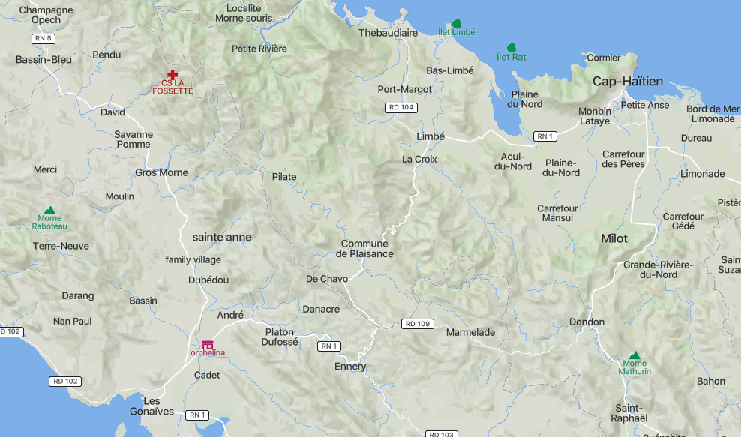
Je localise Gros Morne
J’utilise maintenant Mapcarta sur Internet (https://mapcarta.com/fr/) pour localiser Gros Morne par rapport aux villes proches : Gonaïves, Cap Haïtien, Plaisance.
Retour à l’index

Slide 4
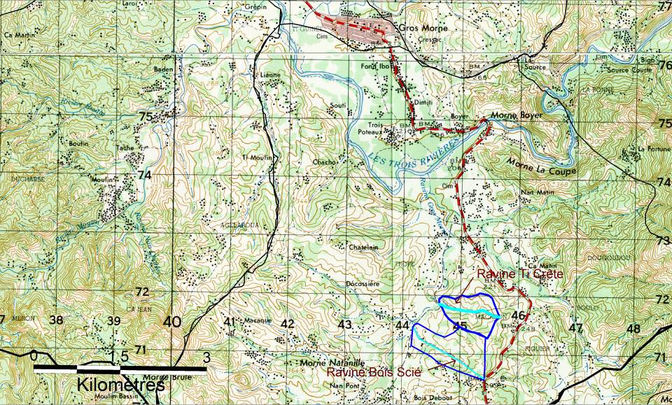
Carte localisant les ravines Ti Crête et Bois Scié par rapport à Gros Morne et à Trois Rivières
Je localise l’une des zones d’intervention du projet : les ravines Ti Acrête et Bois Scié
En 2007, j’ai utilisé MapInfo (un SIG) et les cartes topographiques pour localiser ces deux bassins versants.
Ravine
Ravine Ti Acrête
Ravine Bois Scié

Slide 5
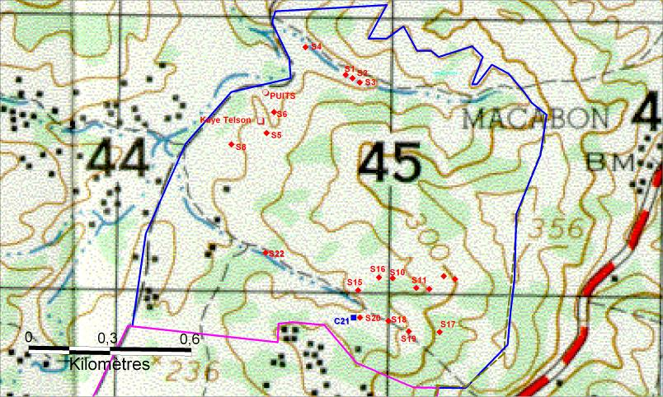
Une carte plus détaillée localise les seuils dans les deux bassins versants
Ravine Ti Acrête
Ravine Bois Scié

Slide 6
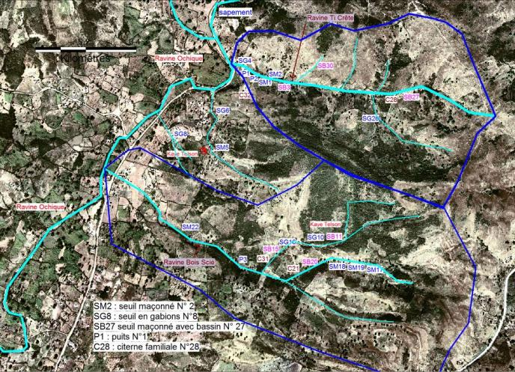
Orthophotoplan des 2 ravines. Ravine Ti Crête : son bassin versant a une surface de 0,51 km2, sa longueur est de 1,1 km et sa pente moyenne de 8,2% (dénivelé de 90 m. entre le point le plus haut, à 310 m., et le point le plus bas, à 220 m.). Ravine Bois Scié : son bassin versant est de 0,74 km2, sa longueur de 1,5 km, le dénivelé est de 220 m et sa pente moyenne est de 6%.
Ti Acrête
Bois Scié
Ici, j’ai utilisé MapInfo et l’orthophotoplan fourni par l’UTSIG car, en 2007, il n’y avait pas encore d’image d’Haïti avec une définition correcte sur Google Earth.
La surface du bassin versant de la ravine Ti Acrête est de 0,51 km2, sa longueur est de 1,1 km et sa pente moyenne de 8,2% (dénivelé de 90 m.)
La surface du bassin versant de la ravine Bois Scié est de 0,74 km2, sa longueur de 1,5 km, le dénivelé est de 220 m et sa pente moyenne est de 6%.

Slide 7
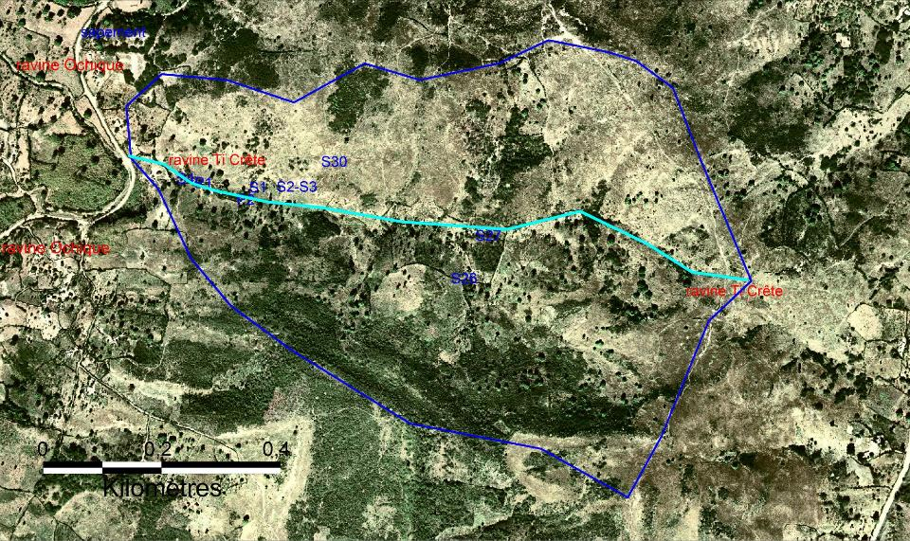
Orthophotoplan de la ravine Ti Crête. Son bassin versant a une surface de 0,51 km2, sa longueur est de 1,1 km et sa pente moyenne de 8,2% (dénivelé de 90 m. entre le point le plus haut, à 310 m., et le point le plus bas, à 220 m.).
Zoom sur le bassin versant de Ti Acrête. Pour faciliter le suivi des ouvrages construits (seuil maçonnés, seuils-bassin, seuils en gabions SG, puits P), un fichier KML est associé à chaque ouvrage et permet de le localiser sur Google Earth. Le travail est en cours.

Slide 8
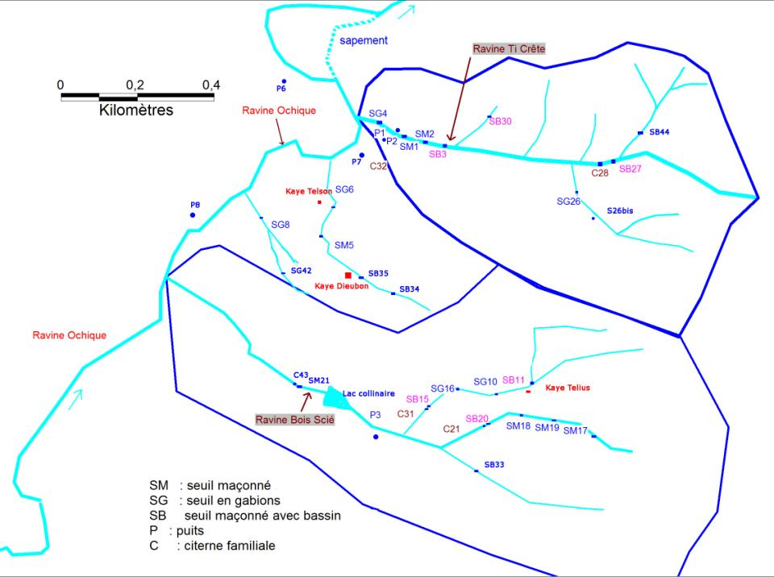

Slide 9
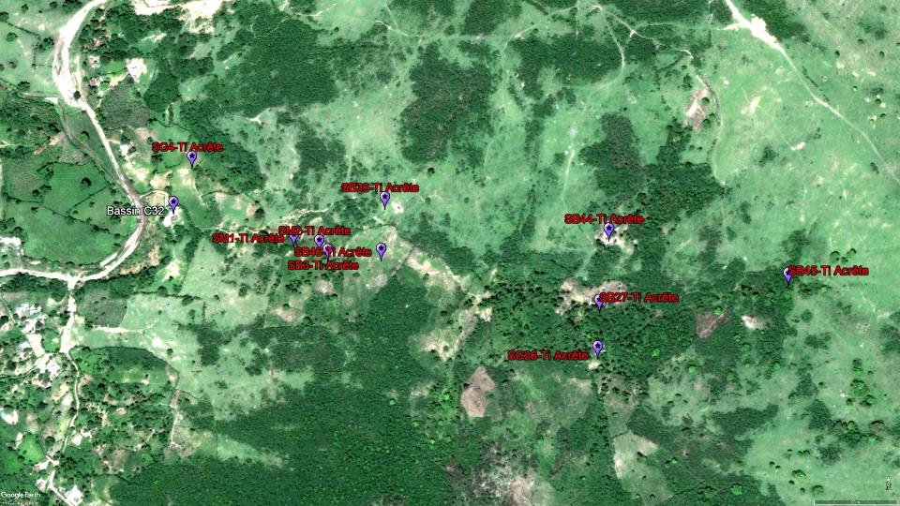

Slide 10
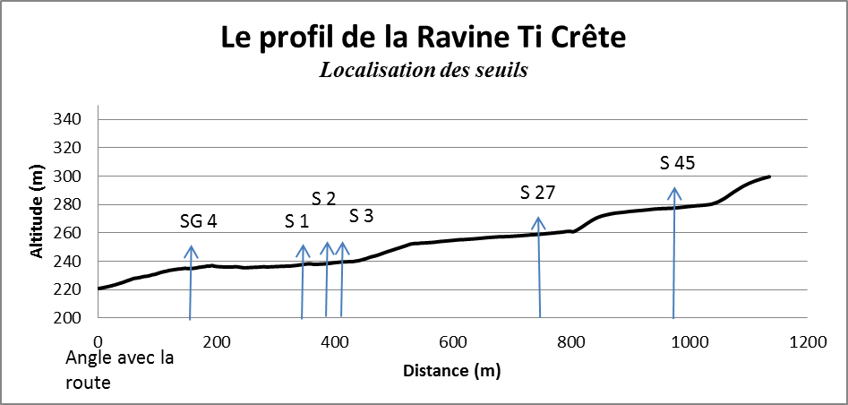
Le profil de la ravine de Ti Acrête

Slide 11
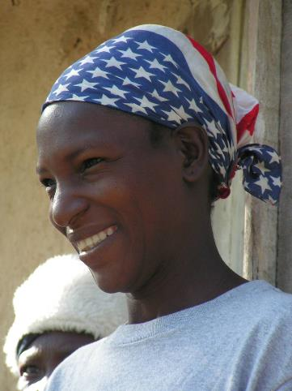
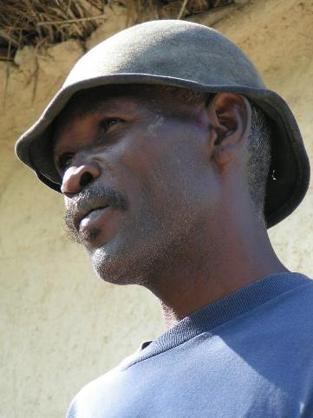
Le père de famille, propriétaire en indivision avec sa sœur de la parcelle aménagée. Sa principale source de revenu est la production de charbon de bois.
Les seuils maçonnés SM1, SM2, SM3
La relation avec les agriculteurs concernés
Ce qui m’a frappé, c’est la très bonne connaissance des agriculteurs de la zone qu’avaient Michel Brochet, Guillaume Michel et Saintil. Elle résultait d’une longue fréquentation de cette zone et de la valorisation du mémoire de DEA de Rémi Nègre : Analyse-diagnostic du système agraire d’une petite région agricole de la commune de Gros-Morne (2007).
Cette familiarisation est ici illustrée par quelques photos. La famille Telson Thémé : le père de famille est propriétaire en indivision avec sa sœur de la parcelle aménagée. Sa principale source de revenu est la production de charbon de bois. Son épouse, Gina, mère de 5 enfants, suit maintenant un programme de planning familial.
Retour à l’index

Slide 12
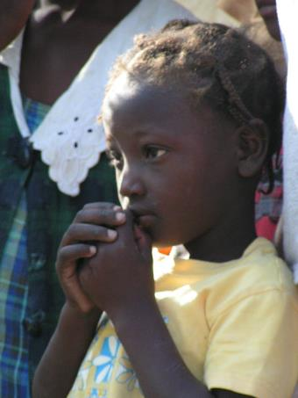
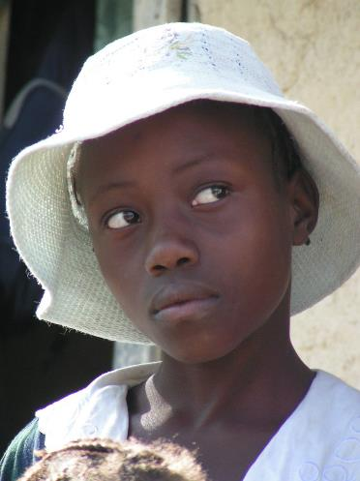
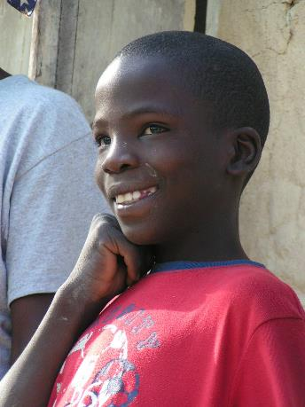
La famille Telson Thémé

Slide 13
Retour à l’index
Les seuils maçonnés de quelques mètres de haut :
des choix techniques innovants
SM1-Ti Acrête, SM2-Ti Acrête et SB3-Ti Acrête
A partir de 2006, le projet de SOS-ESF privilégia des ouvrages maçonnés ne dépassant pas quelques mètres de hauteur et capables de résister à des crues cycloniques, même quand leur entretien par les bénéficiaires est déficient. Ces ouvrages étaient imperméables afin de stocker de l’eau libre avant leur atterrissement complet par des alluvions. Il fallait donc qu’ils soient assez solides pour résister à une forte pression hydrostatique lors des crues (en comparaison, les seuils de correction du ravinement construits dans les Alpes sont pourvus de barbacanes, ouvertures destinées à éviter la mise en pression hydrostatique).
La plupart des ouvrages furent construits avec une maçonnerie de gros blocs à mortier de ciment et renforcés par des poutres horizontales et des piliers verticaux en béton armé. L’encastrement dans les deux berges et dans les fondations de ces seuils améliorait leur stabilité, ce n’étaient plus de simples ouvrages-poids. Ils ont résisté à des crues très violentes lors des cyclones de 2008, le pari a été gagné.
Ce type d’ouvrage a été implanté dans des ravines dites « moyennes » d’une longueur de l’ordre du kilomètre, là où les conditions rencontrées permettaient un ancrage solide dans les berges (condition : un lit pas trop large) et dans le fond rocheux (condition : une épaisseur d’alluvions modeste).
L’une des préoccupations du projet de SOS-ESF était de s’assurer de la valorisation agricole du fond frais aménagé et des eaux stockées. Comme la gestion collective d’un même « jardin » constitue une utopie en Haïti (comme ailleurs …), il a fallu identifier des bénéficiaires des aménagements qui s’engagent de façon crédible à les mettre en valeur. Ce repérage prit du temps et nécessita une bonne connaissance des agriculteurs locaux. Cependant, la fonction « distribution de salaires et de vivres » à un ensemble beaucoup plus large d’agriculteurs n’a pas été oubliée, loin de là.

Slide 14
Seuil SM1, SM2 et SG3

Slide 15
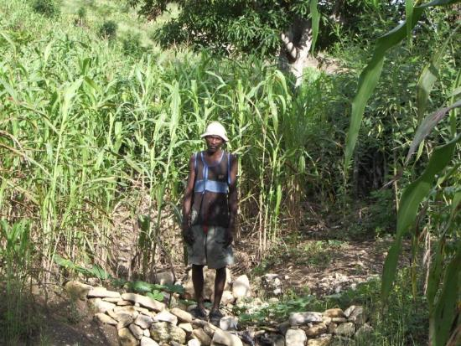
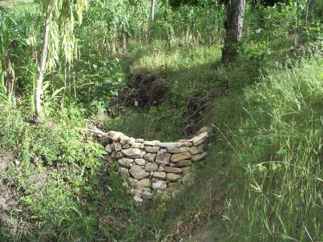
Octobre 2005. Seuil en pierres sèches réalisés par l’agriculteur en 2005 dans le cadre d’un programme post-cyclone Jeanne. Sorgho et pois d’Angole (à droite de la photo).
Dans les projets conduits par SOS-ESF, les seuils en maçonnerie ou en gabions ont pris la place des seuils en pierres sèches
Les seuils en pierres sèches construits dans les ravines étaient destinés à lutter contre le ravinement. Octobre 2005 ; seuil en pierres sèches réalisé par l’agriculteur dans le cadre d’un programme post-cyclone Jeanne. Sorgho et pois d’Angole (à droite de la photo).

Slide 16
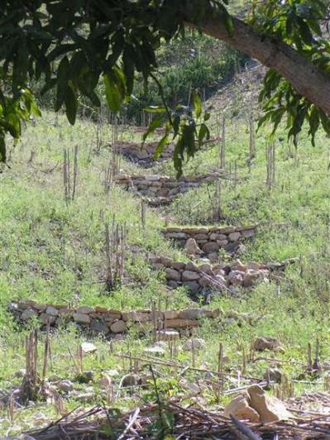
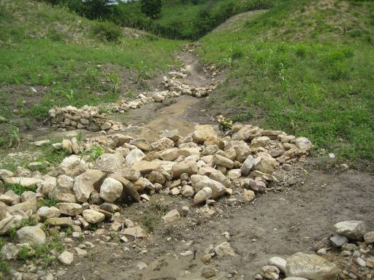
Le seuil en pierres sèches. Vue la taille des pierres utilisées, cet ouvrage n’est pas en mesure de résister à une crue de fréquence annuelle. Le seuil S2 a été construit à cet emplacement en 2006.
Les seuils en pierres sèches ne sont pas en mesure de résister à une crue de fréquence annuelle, en particulier en raison de la faible la taille des pierres utilisées.
Les seuils construits en 2005, après le passage du cyclone Jeanne, ont été détruits par le cyclone Hanna en septembre 2008.
Mai 2006, parcelle amont de Telson. Chaumes de sorgho. Succession de seuils en pierres sèches construits en 2005 dans un affluent rive droite de la ravine Ti Acrête. Clôture en candélabre traversant la ravine en amont des seuils.

Slide 17
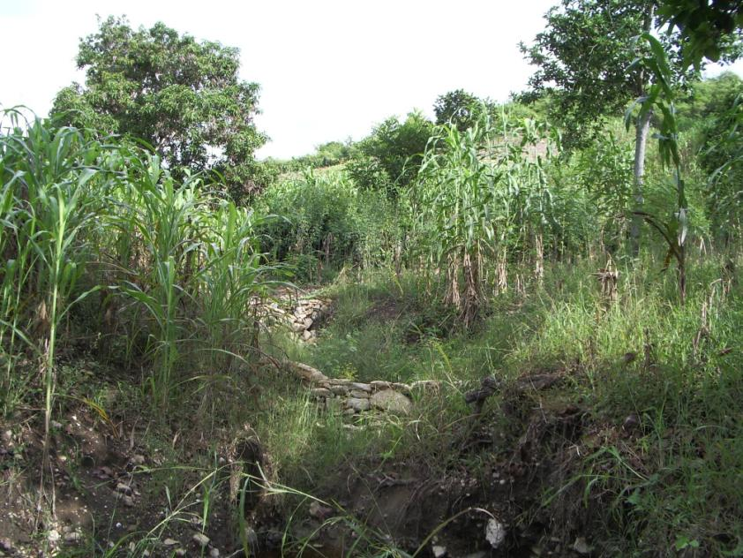
Idem. Au premier plan, le surcreusement dans la ravine date du cyclone Jeanne (septembre 2004).
Au premier plan, le surcreusement dans la ravine date du cyclone Jeanne (septembre 2004).
Les colluvions piégées par les seuils ont ensuite effacé ce surcreusement.

Slide 18
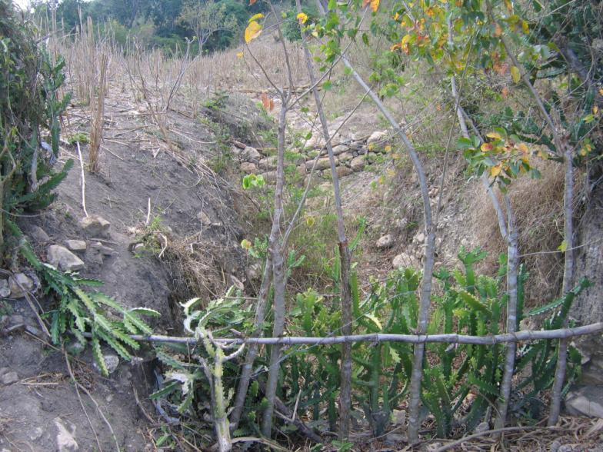
Avril 2006. Vue vers l’amont. La brèche dans la haie de candélabres créée par le cyclone Jeanne a été réparée par l’agriculteur en utilisant des macroboutures de gommier. L’objectif de l’agriculteur est de reconstituer la clôture pour empêcher l’intrusion du bétail dans sa parcelle.
Avril 2006. Vue vers l’amont. La brèche dans la haie de candélabres ouverte par le cyclone Jeanne a été réparée par l’agriculteur en utilisant des macroboutures de gommier et du candélabre, créant ainsi un seuil biologique. Son objectif a été de reconstituer la clôture pour empêcher l’intrusion du bétail dans sa parcelle. A l’avenir, de tels seuils pourraient compléter les seuils maçonnés.

Slide 19
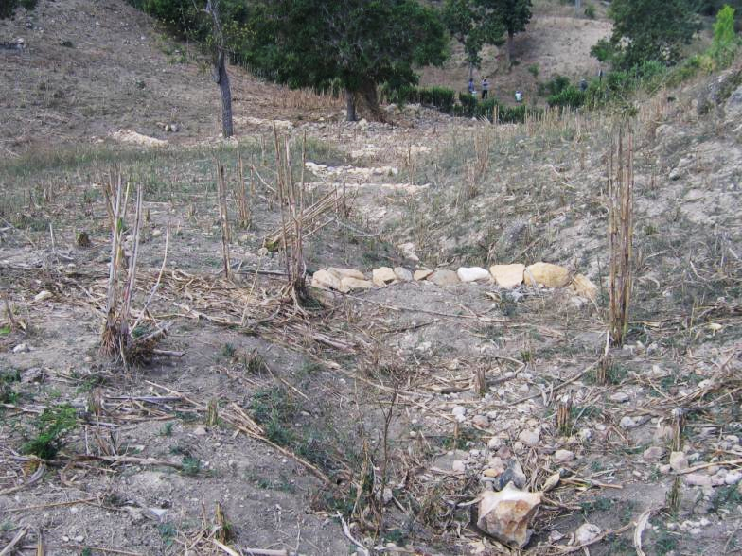
Avril 2006. Vue vers l’aval depuis le même point. Les seuils construits en 2005 ont été atterris en 2005, année sans crues notables. Au pied du manguier, bottes de paille de sorgho destinées à nourrir le bétail en saison sèche, l’abreuvement constituant alors le facteur limitant de la valorisation de ces résidus de récolte
Avril 2006. Vue vers l’aval depuis le même point. Les seuils construits en 2005 ont été atterris la même année qui a été sans crues notables. Au pied du manguier, bottes de paille de sorgho destinées à nourrir le bétail en saison sèche, l’abreuvement constituant alors le facteur limitant de la valorisation de ces résidus de récolte

Slide 20
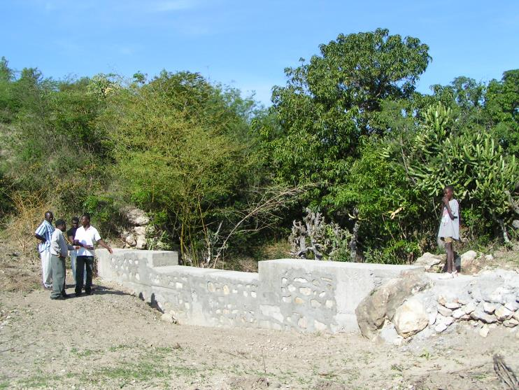
Avril 2006, vue vers l’aval du seuil S1 terminé en février 2006. Les deux affleurements rocheux améliorent l’ancrage du seuil. Remarquer le pied de bambou et la haie de candélabres photographiées en octobre 2005. La haie de candélabre et de bambous constitue un seuil biologique en aval du radier de l’ouvrage maçonné et complète sa protection contre l’affouillement.
Réalisation de 3 seuils sur la ravine Ti Acrête, dans le jardin de la famille Telson-Thémé
Retour à l’index
Seuil SM1-Ti Acrête: 12 m de large
Seuil SM2-Ti Acrête : 6,50 m de large
Seuil SM3-Ti Acrête : 6,50 m de large
Capacité de rétention et de stockage dans les alluvions : 450 m³ par épisode pluvieux
Date de réalisation : mars 2006
Coût des ouvrages : 3800 €
Avril 2006, vue du seuil SM1-Ti Acrête terminé en février 2006. Bénéficiaires : Famille Telson Thémé. Les deux affleurements rocheux améliorent l’ancrage du seuil. Remarquer le pied de bambou et la haie de candélabres, qui complètent la protection du SM1-Ti Acrête contre l’affouillement.

Slide 21
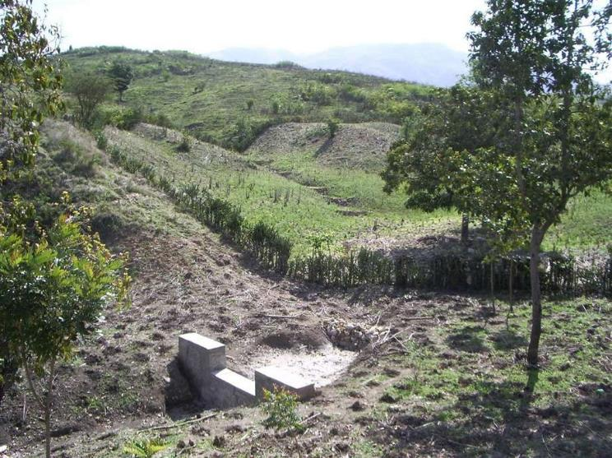
Photo : mai 2006
SM1-Ti Acrête

Slide 22
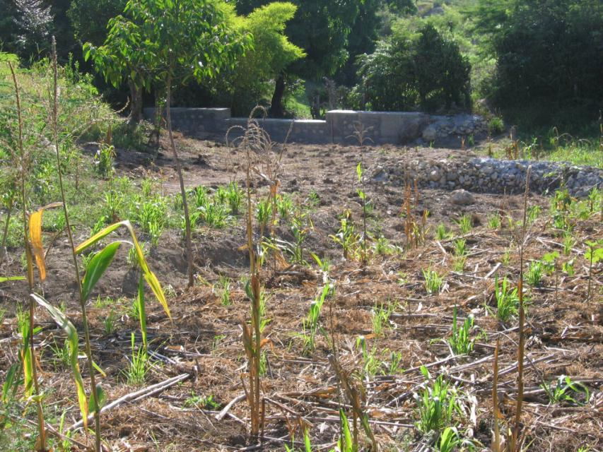
Avril 2006. Vue vers l’aval sur S1. Repousse de sorgho sur les chaumes coupées.
Avril 2006. Vue vers l’aval sur SM1-Ti Acrête. Repousse de sorgho sur les chaumes coupés.

Slide 23
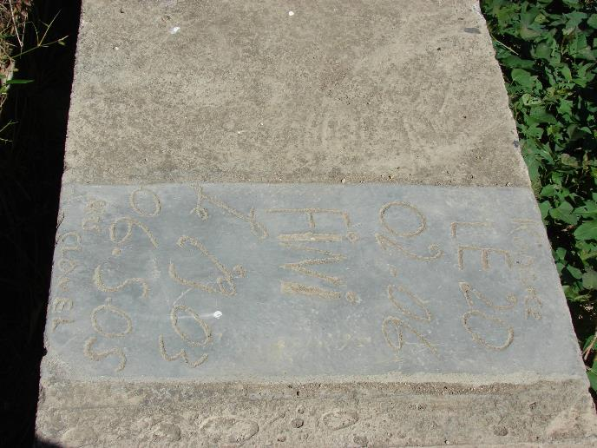
La signature du boss ayant construit le seuil S1.
La signature du boss Michaël Tanisma, chef de chantier pour la construction du seuil SM1 Ti Acrête.
Dans le cadre du dispositif de suivi des ouvrages prévu, il sera important de mettre en valeur toutes les personnes ayant joué un rôle dans la réussite de l’aménagement, en particulier l’agriculteur propriétaire de la parcelle et le boss maçon.

Slide 24
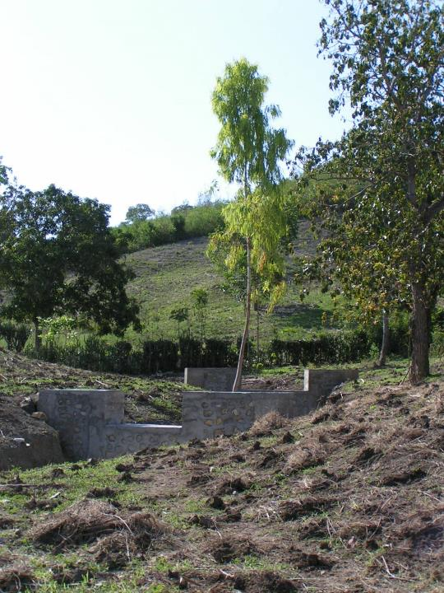
Avril 2006. Vue vers l’amont sur les seuils S2 et S3 et la clôture de candélabre séparant la parcelle de Telson de celle de Madame Alfred, en amont. Par crainte d’un contournement après atterrissement, les ailes de ces deux seuils ont été prolongés et rehaussés en 2006, en marches d’escalier pour mieux centrer les écoulements.
Avril 2006. Vue sur les seuils SM2 Ti Acrête et SMB3 Ti Acrête et la clôture de candélabres séparant la parcelle de Telson (en aval) de celle de Madame Alfred (en amont). Par crainte d’un contournement après atterrissement, les ailes de ces deux seuils ont été prolongés et rehaussés en 2006, avec des redents pour mieux centrer les écoulements.

Slide 25
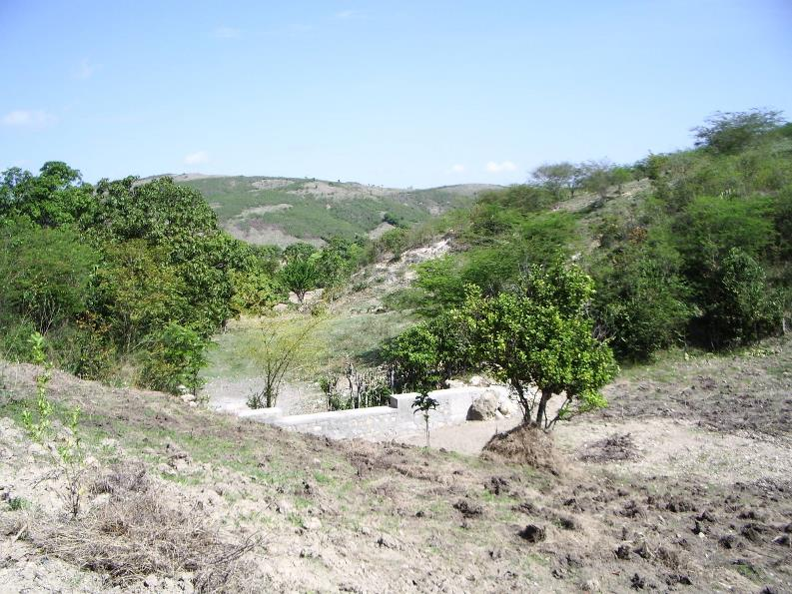
Mai 2006. Vue d’ensemble sur S1 depuis l’amont. L’ouvrage verrouille une partie rétrécie de la ravine. Un pied d’oranger sûre au premier plan. En arrière plan, en rive droite, rak à bayahonde.
Mai 2006. Vue sur SM1-Ti Acrête depuis l’amont. L’ouvrage verrouille une partie rétrécie de la ravine. Un pied d’oranger sûre au premier plan. En arrière-plan, en rive droite, rak à bayahonde.

Slide 26
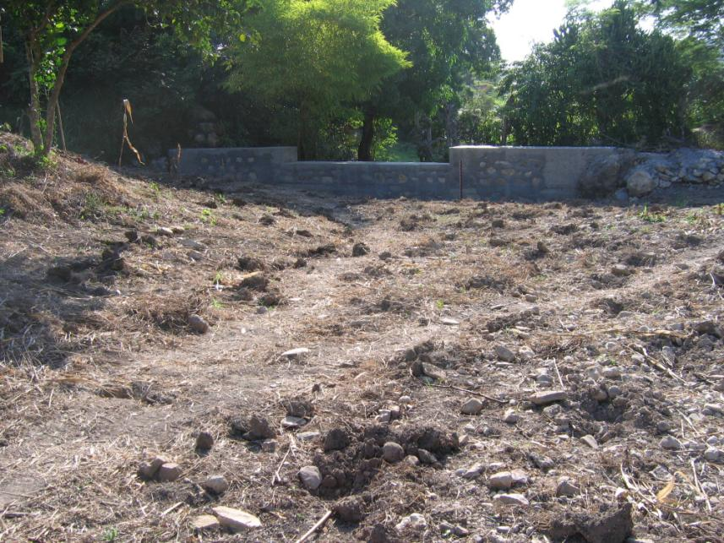
Mai 2007, avant les cyclones de septembre 2008. Vue de S1 depuis l’amont.
Mai 2007, avant les cyclones de septembre 2008. Vue de SM1-Ti Acrête.

Slide 27
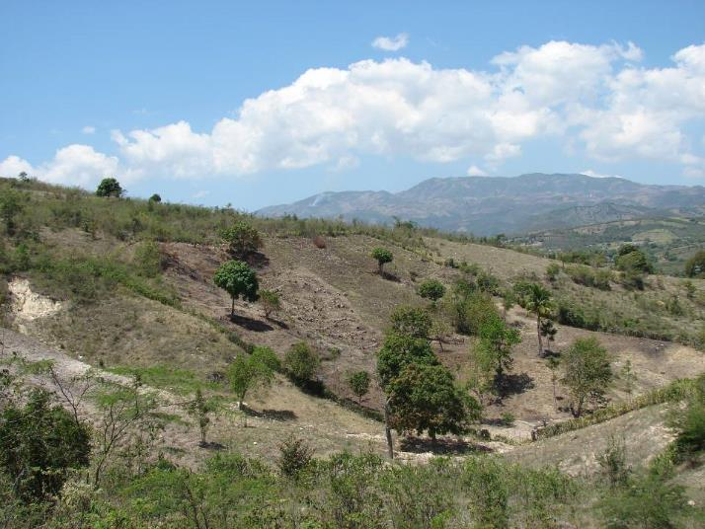
Vue vers l’aval de la ravine Ti Crête. Le seuil S3. En rive gauche, la parcelle est exploitée par les familles Telson et Thémé, en indivision. Elle est protégée contre les incursions du bétail par une clôture en candélabres construite en 2006 avec l’aide du projet et à la suite de la construction des seuils S1, S2 et S3 construits au 1er trimestre 2006. La clotûre a été complétée par la plantation d’avocatiers en bas de pente, de manguiers en milieu de versant et de citronniers dans les parties plus sèches.
Le seuil SM3 Ti Acrête. Vue vers l’aval de la ravine Ti-Crête. En rive gauche, la parcelle est exploitée par les familles Telson et Thémé, en indivision. Elle est protégée contre les incursions du bétail par une clôture en candélabres construite en 2006 avec l’aide du projet, à la suite de la construction des seuils SM1, SM2 et SB3 au 1er trimestre 2006. La clôture a été complétée par la plantation d’avocatiers en bas de pente, de manguiers en milieu de versant et de citronniers dans les parties plus sèches.

Slide 28
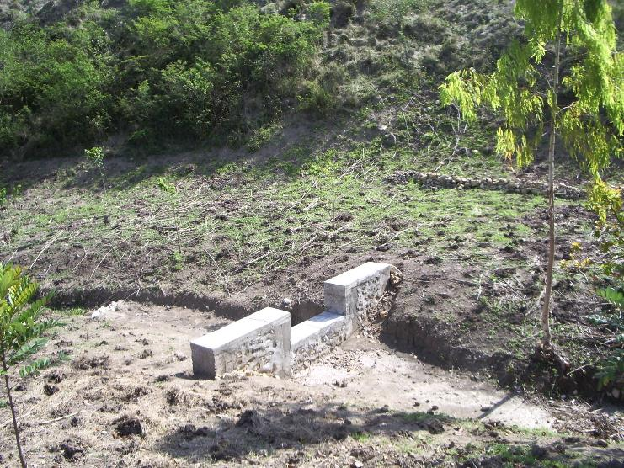
Vue d’en haut du seuil S3. L’écoulement est vers la gauche. Le semis en poquet à la pioche (pikoi) après la première pluie supprime l’érosion aratoire et protège le sol contre l’incision par les eaux de ruissellement. La vulgarisation de pratiques « standard » incluant le travail du sol avant le semis va à l’encontre de cette pratique, malgré son intérêt en matière de conservation des sols.
Vue du seuil SB3-Ti Acrête (avant la construction du bassin). Le semis en poquet à la pioche (pikoi) après la première pluie supprime l’érosion aratoire et protège le sol contre l’incision par les eaux de ruissellement. La vulgarisation de pratiques « standard » incluant le travail du sol avant le semis va à l’encontre de cette pratique, malgré son intérêt en matière de conservation des sols.
L’aile rive gauche est trop courte et sera prolongée.

Slide 29
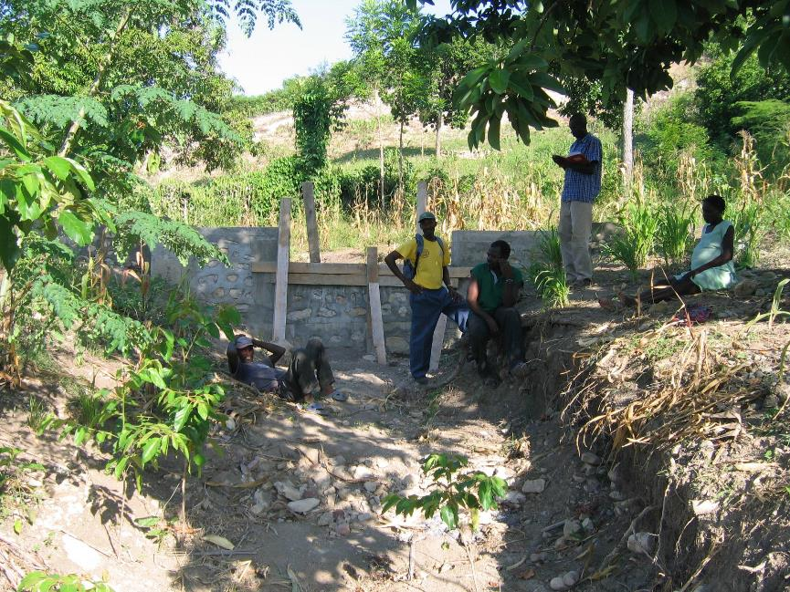
Vue vers l’amont. Le chantier du rehaussement du déversoir du seuil S2 et de prolongation de ses ailes. Le surcreusement du lit a été provoqué par le cyclone Jeanne.
Le chantier du rehaussement du déversoir du seuil SM2 Ti Acrête et de prolongation de ses ailes. Le surcreusement du lit a été provoqué par le cyclone Jeanne.

Slide 30
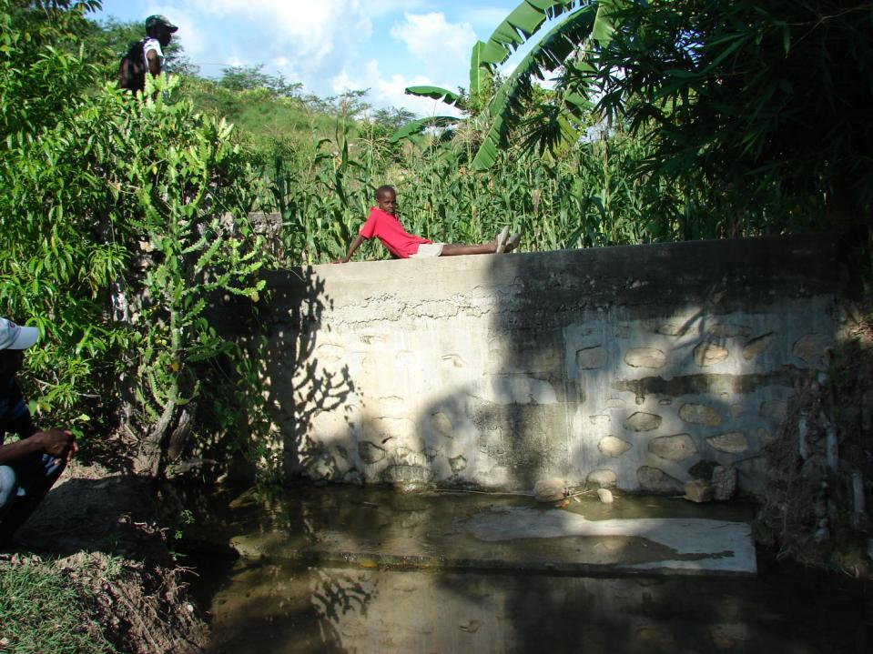
SM1-Ti Acrête, construit en 2006. Rehaussement du déversoir de 50 cm en 2010. Ancré sur deux roches, en RG et en RD. 1m de sédiments

Slide 31
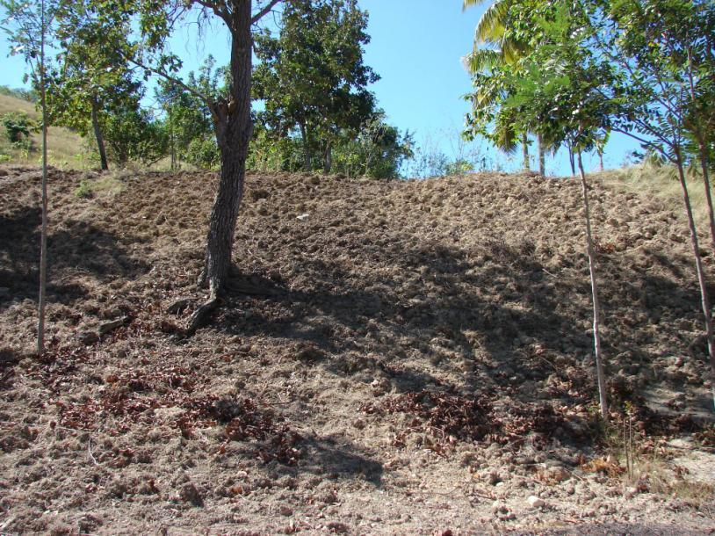
1er mai 2006. Préparation du sol au pikoi pour préparer l’installation d’une culture de canne à sucre. On peut faire l’hypothèse que la valorisation des productions vivrières dans les bas-fonds aménagés a permis l’introduction sur le versant de cultures de rente protectrices.
1er mai 2006. Préparation du sol au pikoi pour préparer l’installation d’une culture de canne à sucre. On peut faire l’hypothèse que la valorisation des productions vivrières dans les bas-fonds aménagés a permis l’introduction sur le versant de cultures de rente protectrices.

Slide 32
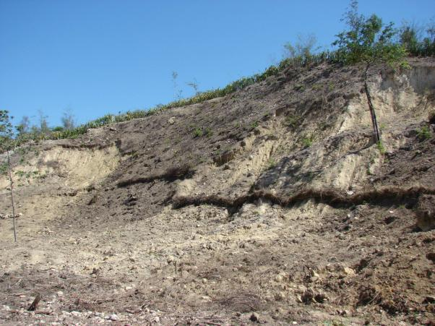
1er mai 2006. Préparation des terres dans l’attente des pluies de mai. Les rampes paille sont construits avec les résidus de récolte provenant du nettoyage de la parcelle. Les rampes paille et sarclage ont été réalisés par un groupe de travail de 10 personnes appelé carré qui fonctionne sur la base de l’échange de travail tournant. Grâce au projet, ce groupe a bénéficié d’un sac de riz de 50 kg. par semaine. Cette aide n’est fournie que pendant la période de soudure, qui dure habituellement d’avril à mai. Le projet a planté des citronniers dans la haie de candélabres clôturant la parcelle. Le projet renforce cette haie avec des pieds de campêche espacés de 2 m, quelques macroboutures de gommiers et un semis de benzolive (Moringa oleifera) et de Gliricidia sepium. Elles sont habituellement temporaires, le projet cherche à les pérenniser et à les consolider par des semis directs de benzolive et de Gliricidia qui ne concurrencent pas les cultures. Quelques boutures de l’euphorbe Garde maison (Euphorbia Tirucalla) ont été plantées dans les griffes d’érosion.
Les rampes paille et le sarclage ont été réalisés par un groupe de travail de 10 personnes appelé carré qui fonctionne sur la base de l’échange de travail tournant. Grâce au projet, ce groupe a bénéficié d’un sac de riz de 50 kg. par semaine. Cette aide n’est fournie que pendant la période de soudure, qui dure d’avril à mai.
1er mai 2006. Préparation des terres dans l’attente des pluies de mai. Les rampes paille sont construites avec les résidus de récolte provenant du nettoyage de la parcelle. Le projet a planté des citronniers dans la haie de candélabres clôturant la parcelle, renforcée avec des pieds de campêche espacés de 2 m, des macroboutures de gommiers et un semis de benzolive et de Gliricidia qui ne concurrencent pas les cultures. Les rampes paille sont habituellement temporaires, le projet cherche à les pérenniser et à les consolider par des semis directs de benzolive et de Gliricidia.

Slide 33
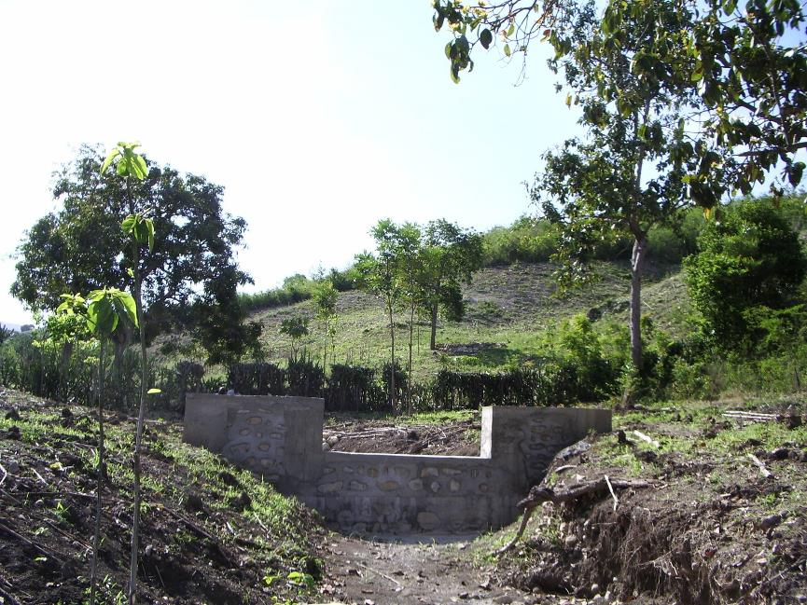
Vue de l’aval de S3.
Vue de l’aval vers l’amont de SB3-Ti Acrête en 2006, avant le rehaussement du déversoir, le prolongement des ailes et la construction d’un bassin.

Slide 34
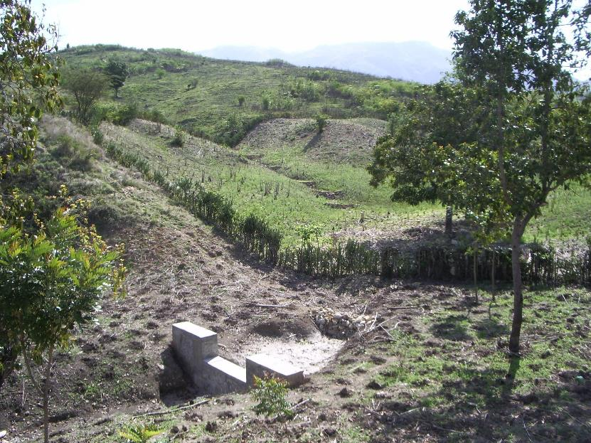
Vue d’en haut de S3. L’écoulement est vers la gauche. Les seuils en pierres sèches construits en 2005 sur l’affluent rive droite de la ravine Ti Crête sont situés dans la parcelle de Madame Alfred. La première pluie de mai 2006 a déposé des sédiments fertiles en amont du seuil S3.
Vue de SB3. Les seuils en pierres sèches construits en 2005 sur l’affluent rive droite de la ravine Ti Crête sont situés dans la parcelle de Madame Alfred. La première pluie de mai 2006 va déposer des sédiments fertiles en amont du seuil SB3. Les ailes n’ont pas encore été prolongés.

Slide 35
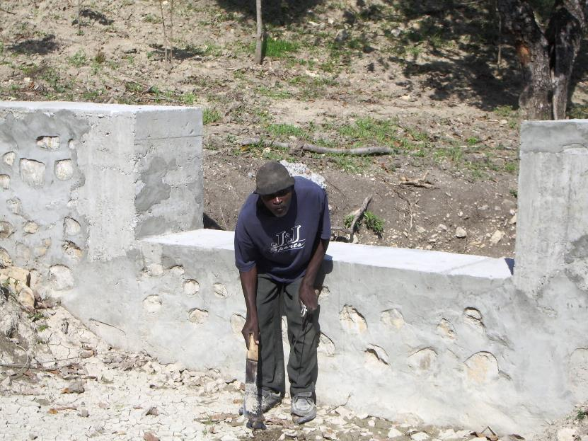
Telson désigne les premières alluvions déposées.
Telson désigne les premières alluvions déposées.

Slide 36
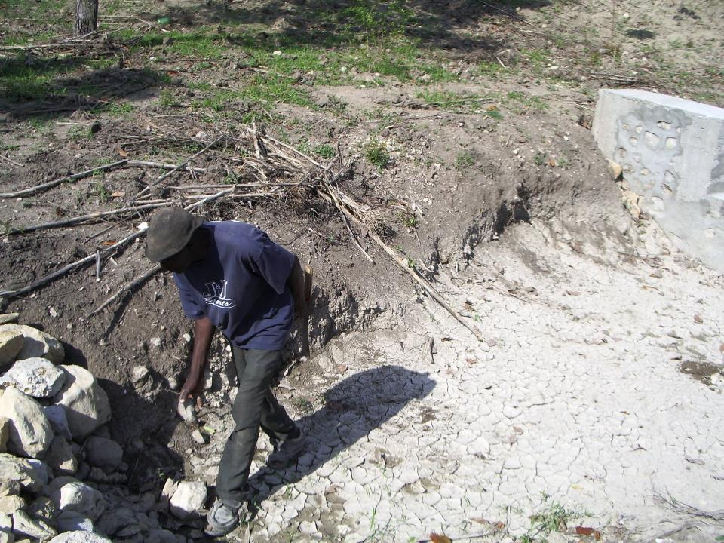
Idem.

Slide 37
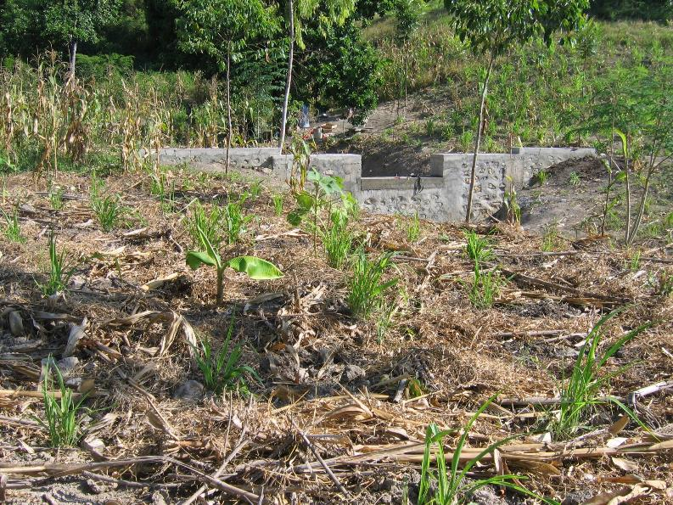
Vue vers l’aval. Le seuil S2 après le rehaussement du déversoir et celui en escalier des ailes. Le paillage constitué par les résidus de récolte du maïs protège le sol contre l’érosion. Le sorgho planté en poquets va ensuite assurer une couverture végétale jusqu’en janvier, pendant 6 mois.
Vue du seuil SM2-Ti Acrête. Après le rehaussement du déversoir et celui des ailes, en escalier (ou avec des redents). Le paillage constitué par les résidus de récolte du maïs protège le sol contre l’érosion. Le sorgho planté en poquets va ensuite assurer une couverture végétale jusqu’en janvier, pendant 6 mois.

Slide 38
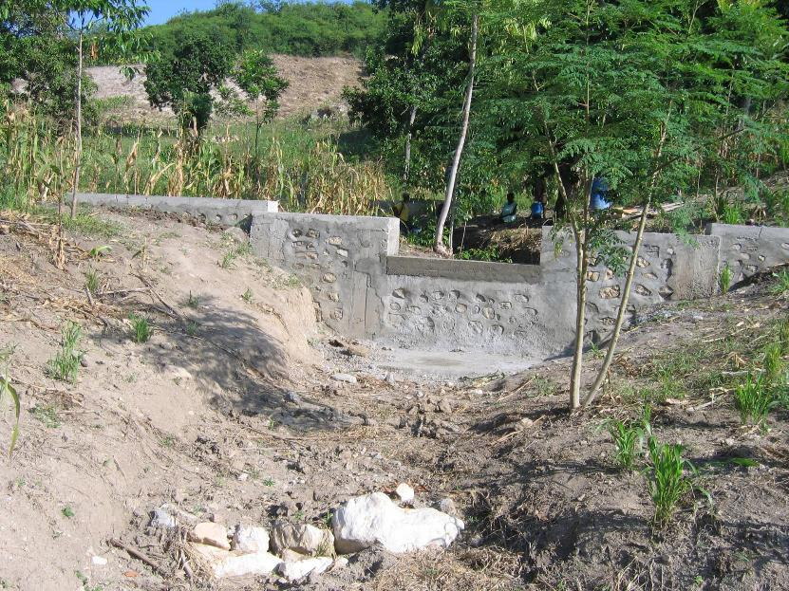
Vue du seuil S2 depuis l’aval. Le radier est trop court par rapport à la hauteur de chute, le seuil sera affouillé mais non détruit lors des cyclones de septembre 2008. Il sera consolidé en 2009.
Vue du seuil SM2-Ti Acrête. Le radier est trop court par rapport à la hauteur de chute, le seuil sera affouillé mais non détruit lors des cyclones de septembre 2008. Il sera consolidé en 2009.

Slide 39
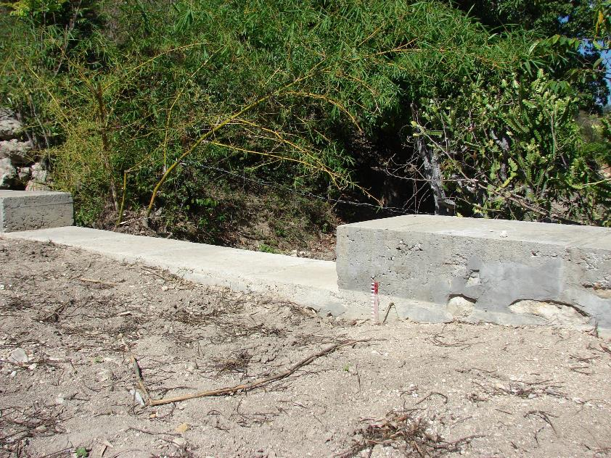
Mai 2009. La récolte des patates douces est terminée. La règle indique le niveau des alluvions accumulées, ici sur une hauteur de 1,5 m.
Mai 2009. La récolte des patates douces est terminée. La règle indique le niveau des alluvions accumulées, ici sur une hauteur de 1,5 m.

Slide 40
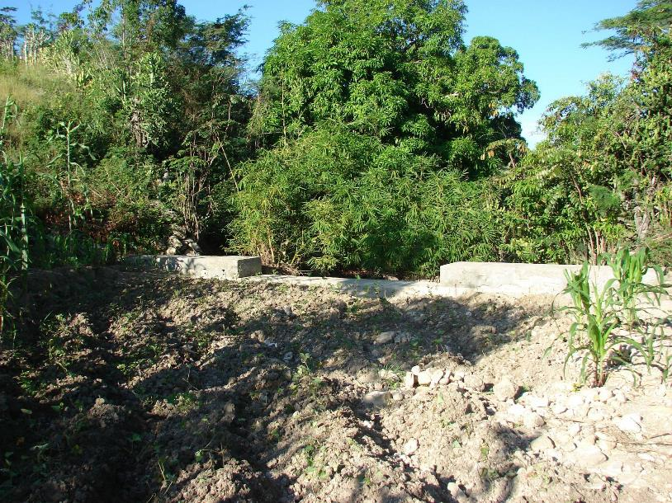
Le seuil S1; vue vers l’aval en novembre 2008. Les 4 cyclones de septembre 2008 ont comblé la retenue du seuil, sur une épaisseur d’environ 1,50 m. Des patates douces ont été plantées et et valorisent bien les matériaux sablo-limoneux déposés par les crues.
Le seuil SM1-Ti Acrête; vue vers l’aval en novembre 2008. Les 4 cyclones de septembre 2008 ont comblé la retenue du seuil, sur une épaisseur d’environ 1,50 m. Des patates douces ont été plantées et valorisent bien les matériaux sablo-limoneux déposés par les crues.

Slide 41
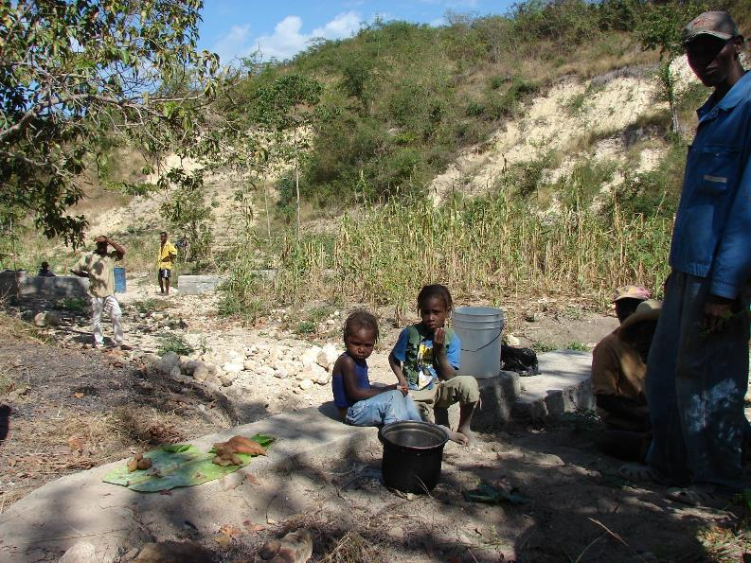
1er février 2006. Vue de S3 et S2 vers l’aval. Les enfants de Telson et les premières récoltes de patates douces.
1er février 2006. Vue de SB3-Ti Acrête et SM2-Ti Acrête vers l’aval. Les enfants de Telson et les premières récoltes de patates douces.

Slide 42
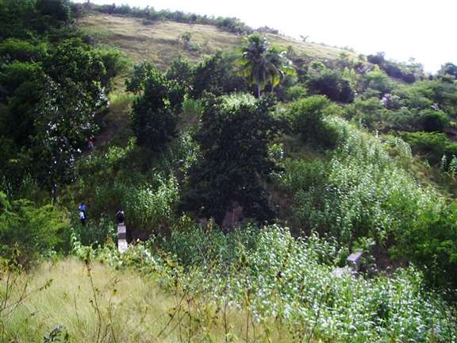
Décembre 2006. Le sorgho cache en partie les seuils SM2-Ti Acrête et SB3-Ti Acrête.
Premières cultures : sorgho, pois d’angole et bananiers.
SM3-Ti-Acrête
SM2-Ti Acrête

Slide 43
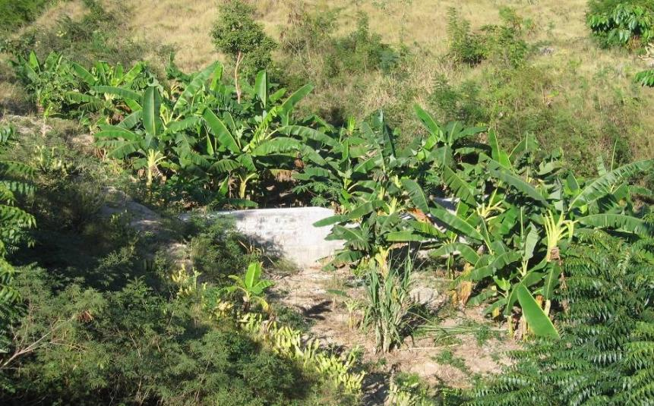
Seuil maçonné SM2-Ti Acrête dans le jardin de la famille Elie JACQUE
En janvier 2007, 7 mois après la fin des travaux, jardin de bananiers plantain

Slide 44
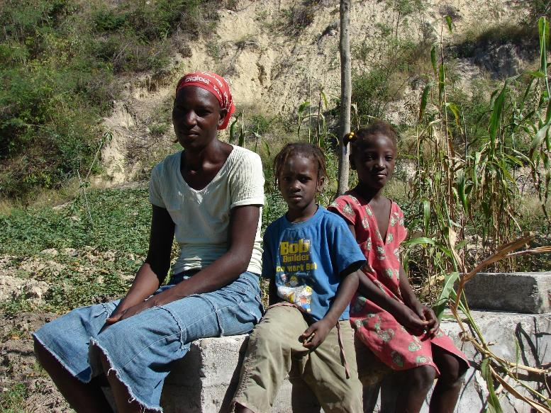
Gina Thémé avec l’une de ses filles. Le projet fournit un sac de riz par semaine par équipe de 10 travailleurs. Il complète le salaire qui est de 150 gourdes par jour pour les manœuvres (soit 3 € en mai 2009). Hors projet, le niveau des salaires pour les journaliers agricoles est d’environ 100 gourdes par jour.
Gina Thémé avec ses enfants. Le projet fournit un sac de riz par semaine par équipe de 10 travailleurs. Il complète le salaire qui est de 150 gourdes par jour pour les manœuvres (soit 3 € en mai 2009). Hors projet, le niveau des salaires pour les journaliers agricoles est d’environ 100 gourdes par jour.

Slide 45
SM1-Ti Acrête, SM2-Ti Acrête et SB3-Ti Acrête

Slide 46
Retour à l’index
Le déroulement du projet, un processus dans la durée
Dans un premier temps, le projet de SOS-ESF a identifié 6 ravines situées dans 3 sections rurales de la commune de Gros Morne (1ère section de Boucan Richard, 5ème section de Grande Savane et 8ème section de Ravine Gros Morne).
Sur la ravine de Ti Acrête, le projet a construit en 2006 un premier seuil en maçonnerie, le seuil SM1, en profitant de l’opportunité constituée par un rétrécissement du lit de la ravine au passage d’un seuil rocheux et de l’intérêt manifesté par un agriculteur pauvre, mais motivé ; il avait déjà investi dans la construction de murets en pierres sèches. Ce premier ouvrage a été suivi par les seuils SM2 et SM3 construits sur la même parcelle appartenant à Telson Thémé.
L’un des enseignements à tirer de la construction de ces premiers ouvrages est la prise en compte de la notion de « processus » : un aménagement antiérosif n’est jamais définitif et il nécessite des corrections et des adaptations dans la durée. Un suivi a donc été assuré avec les agriculteurs bénéficiaires avant que le projet ne se désengage de la zone aménagée ; il a conduit à repasser aux mêmes endroits pour mettre en place des correctifs ou des compléments et pour compléter la formation.

Slide 47
Retour à l’index
Amélioration des seuils SM2-Ti Acrête et SM3-Ti Acrête après les cyclones de septembre 2008
En septembre 2008, les seuils construits par SOS-ESF à Gros Morne furent mis à l’épreuve lorsque 3 cyclones (Hannah, Gustave et Ike) se sont succédé en 3 semaines. Après le passage de ces crues très exceptionnelles, l’observation d’un important affouillement à la base de certains seuils conduisit à une innovation majeure : la construction d’un bassin d’un volume de quelques dizaines de mètres cube à l’aval du seuil.
Ce bassin a deux fonctions : dissiper l’énergie des eaux de crue à l’aval du seuil et constituer une réserve d’eau libre pour l’agriculteur. La connaissance par le projet des agriculteurs de Gros Morne s’était encore améliorée, elle avait permis de constater l’importance des besoins en eau pendant la saison sèche, que ce soit pour une irrigation d’appoint des cultures maraîchères, pour les usages domestiques de l’eau ou encore pour l’abreuvement du bétail. Dans ce contexte, les bassins furent une innovation bienvenue !
Les deux seuils SM2-Ti Acrête et SM3-Ti Acrête ont bien résisté aux fortes inondations ; il n’y a pas eu d’affouillements latéraux des seuils malgré la hauteur et la largeur de la lame d’eau.
Le radier SM2-Ti Acrête a été prolongé avec des grosses roches cimentées et la partie la plus en aval a été aménagée en zone d’infiltration grâce à la construction de quelques murets filtrants (Cf. croquis S. CLOSSY en annexe 1).
Sur le radier SB3-Ti Acrête, un petit bassin de 3,5 m³ a été construit afin disposer d’une réserve d’eau au milieu de la parcelle pour des arrosages d’appoint ou pour avoir de l’eau pour effectuer des traitements au pulvérisateur.
Ces infrastructures ont été complétées par des plantations et semis de bois repousse pour réaliser des haies vives, ainsi que des arbres fruitiers plantés en bordure de parcelle.

Slide 48
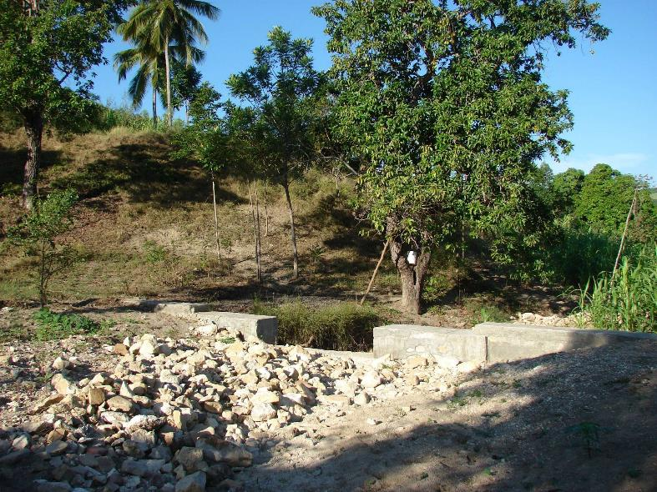
Novembre 2008. Vue du seuil S3 vers l’aval. Les pierres déposées par les cyclones de septembre 2008 proviennent des seuils en pierres sèches construits en 2005 sur la parcelle de Madame Alfred.
Les effets des crues de septembre 2008 sur les seuils SM1-Ti Acrête, SM2-Ti Acrête et SB3-Ti Acrête
Novembre 2008. Vue du seuil SB3-Ti Acrête. Les pierres déposées par les cyclones de septembre 2008 proviennent des seuils en pierres sèches construits en 2005 sur la parcelle de Madame Alfred.

Slide 49
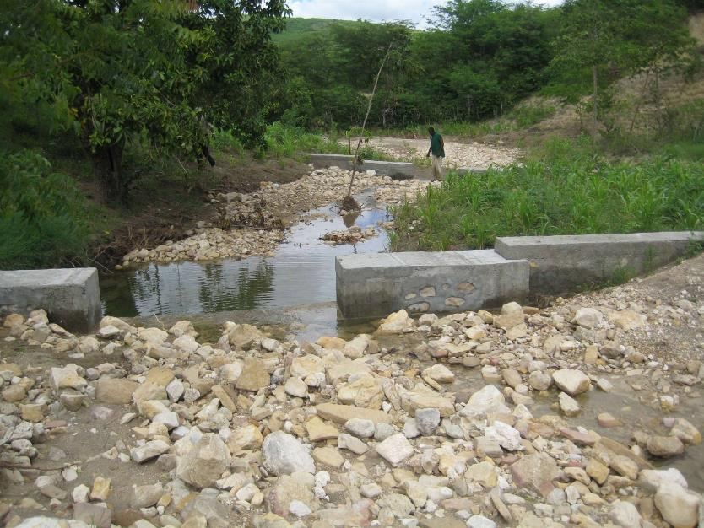
Idem. Vue vers l’aval de S3 (1er plan) et S2 après les cyclones de septembre 2008.
Vue vers l’aval de SB3-Ti Acrête (1er plan) et SM2-Ti Acrête après les cyclones de septembre 2008.

Slide 50
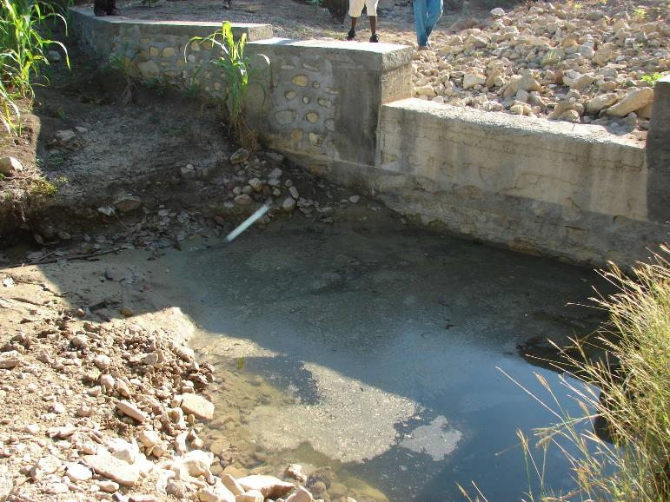
Novembre 2008. Vue du seuil S3 vers l’amont. La zone surcreusée compromet la stabilité du seuil, mais l’ouvrage a bien résisté aux passages de crues de fréquence centennale. A cet emplacement, un bassin de dissipation sera construit en 2009, il facilitera également l’approvisionnement en eau pour l’arrosage des cultures et pour l’abreuvement du bétail.
Novembre 2008. Vue du seuil SB3-Ti Acrête. La zone surcreusée créée par les crues compromet la stabilité du seuil, mais l’ouvrage a bien résisté aux passages de crues de fréquence centennale. A cet emplacement, un bassin de dissipation sera construit en 2009. Il facilitera également l’approvisionnement en eau pour l’arrosage des cultures et pour l’abreuvement du bétail.

Slide 51
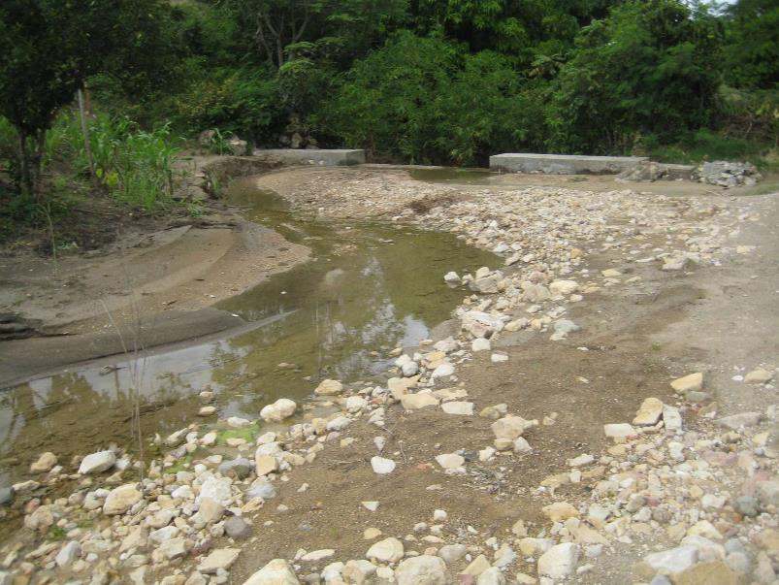
Septembre 2008, peu de temps après le passage des cyclones. L’alluvionnement derrière S1, vu vers l’aval. Les matériaux les plus grossiers ont été retenu par les seuils S3 et S2, en amont de S1.
Septembre 2008, peu de temps après le passage des cyclones. Les seuils en pierres sèches ont été détruits par les cyclones de septembre 2008. Une partie de ces pierres a été entraînée jusqu’aux seuils SB3-Ti Acrête, SM2-Ti Acrête et SM1-Ti Acrête.
La photo montre l’alluvionnement à l’amont de SM1-Ti Acrête. Les matériaux les plus grossiers ont été retenu par les seuils SB3-Ti Acrête et SM2-Ti Acrête, en amont de SM1-Ti Acrête.

Slide 52
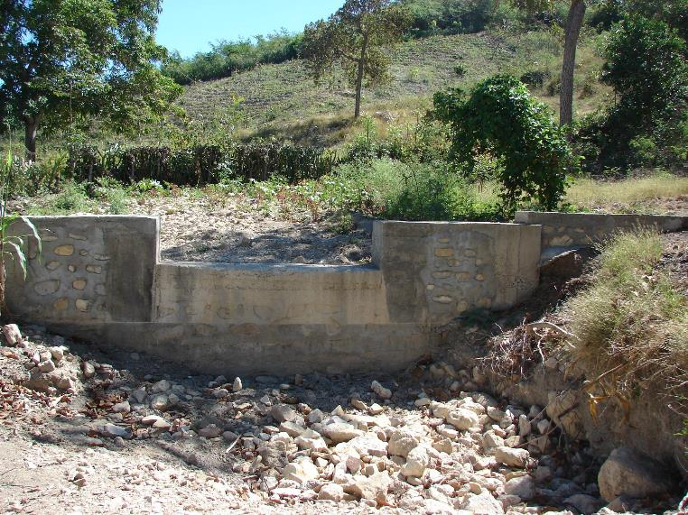
1er Février 2009. Seuil S3 vue vers l’amont. Au-dessus du seuil, à droite, un pois de souche (lablab Niger) vigoureux profite de l’humidité accumulée grâce au seuil. Un bassin de dissipation sera aménagé au pied du seuil, au niveau d’une zone surcreusée qui a constitué une retenue temporaire de septembre 2008 à fin janvier 2009.
1er février 2009. Seuil SB3-Ti Acrête. Au-dessus du seuil, à droite, un pois de souche (lablab Niger) vigoureux profite de l’humidité accumulée grâce au seuil. Un bassin de dissipation sera aménagé au pied du seuil, au niveau d’une zone surcreusée qui a constitué une retenue temporaire de septembre 2008 à fin janvier 2009.

Slide 53

Novembre 2008. Vue du seuil S2 vers l’aval.
SM2-Ti Acrête
Novembre 2008. Vue du seuil SM2-Ti Acrête vers l’aval. La crue de septembre 2008 a affouillé le seuil en aval du radier. Un bassin de dissipation sera construit à cet endroit en profitant du surcreusement.

Slide 54

1er février 2009. Idem. Le chantier de la construction du bassin de dissipation. Les grosses pierres sont posées sur un lit constitué de cailloux. Ces grosses pierres seront reliées par des joints au mortier de ciment pour constituer un pavage grossier et rugueux. Les murs latéraux du bassin seront également construits en pierres sèches avec un mortier de ciment.
SM2-Ti Acrête
1er février 2009. Le chantier de la construction du bassin de dissipation. Les grosses pierres sont posées sur un lit constitué de cailloux. Elles seront reliées par des joints au mortier de ciment pour constituer un pavage grossier et rugueux. Les murs latéraux du bassin seront également construits en pierres avec un mortier de ciment.

Slide 55

Idem. On voit la différence de granulométrie entre la première couche de matériaux et la suivante. En l’absence de brouettes robustes correctement entretenues, le transport des matériaux se fait avec des seaux.
SM2-Ti Acrête
On voit la différence de granulométrie entre la première couche de matériaux et la suivante. En l’absence de brouettes robustes correctement entretenues, le transport des matériaux se fait avec des seaux.

Slide 56

15 avril 2009. Le seuil S2 vu de l’aval. La construction du bassin de dissipation. Au centre, le boss Michaël Tanisma, chef de chantier.
SM2-Ti Acrête
15 avril 2009. Le seuil SM2-Ti Acrête vu de l’aval. La construction du bassin de dissipation. Au centre, le boss Michaël Tanisma, chef de chantier.

Slide 57

15 avril 2009. Le seuil S3 vu vers l’aval. Le radier visible ici est construit à l’aval du radier initial devenu le support d’un petit bassin de retenue (3,5 m3), non visible sur cette photo. Les pierres seront liées par un mortier au ciment grossier sur les 2/3 de la longueur du radier, son tiers devant favoriser l’infiltration d’une partie de l’écoulement.
15 avril 2009. Le seuil SB3-Ti Acrête. Un radier est construit à l’aval du radier initial devenu le support d’un petit bassin de retenue (3,5 m3). Les pierres seront liées par un mortier au ciment grossier sur les 2/3 de la longueur du radier, un tiers du radier devant favoriser l’infiltration d’une partie de l’écoulement.

Slide 58

Mai 2009. Vue de la rive droite sur S1 (à droite) et S2 (à gauche). Le radier de S2 est achevé. On distingue le 1/3 aval non cimenté pour favoriser l’infiltration de l’écoulement. Le puis P2, non visible sur la photo, est situé à l’aval de S1 La porte en bois permet de fermer au bétail l’accès à la parcelle valorisée. Des seuils biologiques en gommier ont été plantés dans la petite ravine en rive gauche. La plantation a été complétée par un semis direct de benzolive.
Ces parcelles ont été sarclées et semées par des groupes de travail, appelés « carrés ».
SOS-ESF leur a apporté une aide alimentaire.
SM2-Ti Acrête
SM1-Ti Acrête
Mai 2009. Le radier de SM2-Ti Acrête est achevé. On distingue le 1/3 aval non cimenté pour favoriser l’infiltration de l’écoulement. Le puis P2, non visible sur la photo, est situé à l’aval de SM1 La porte en bois permet de fermer au bétail l’accès à la parcelle valorisée. Des seuils biologiques en gommier ont été plantés dans la petite ravine en rive gauche.

Slide 59

Mai 2009. Des seuils biologiques en gommier ont été plantés dans cette petite ravine en rive gauche, à l’amont de S1. La plantation a été complétée par un semis direct de benzolive
Mai 2009. Des seuils biologiques en gommier ont été plantés dans cette petite ravine en rive gauche, à l’amont de SM1-Ti Acrête. La plantation a été complétée par un semis direct de benzolive.

Slide 60

Janvier 2009. Vue vers l’amont ; seuil S1.
Janvier 2009. seuil SM1-Ti Acrête. Noter l’épaisseur des sédiments déposés.

Slide 61

Novembre 2008. Vue du seuil S3 vers l’aval. L’amarante (au premier plan) et du gombo ont été semés peu de temps après le passage des 4 cyclones, en même temps que des boutures de patates douces (au deuxième plan) ont été plantées. Il s’agit de cultures d’urgence post-cyclone profitant des alluvions déposées derrière le seuil.
La valorisation agricole de l’atterrissement
Retour à l’index
Novembre 2008. Vue du seuil SB3-Ti Acrête. L’amarante (au premier plan) et du gombo ont été semés peu de temps après le passage des 4 cyclones, en même temps que des boutures de patates douces (au deuxième plan) ont été plantées. Il s’agit de cultures d’urgence post-cyclone profitant des alluvions déposées derrière le seuil.

Slide 62

Septembre 2008, peu de temps après le passage des cyclones. Telson Thémé. Vue depuis la rive gauche, vers l’aval. On aperçoit S1. Au 1er plan, association sorgho, pois d’Angole et quelques pieds de manioc.
Septembre 2008, peu de temps après le passage des cyclones. Telson Thémé. Vue depuis la rive gauche, vers l’aval. On aperçoit SM1-Ti Acrête. Au 1er plan, association sorgho, pois d’Angole et quelques pieds de manioc.

Slide 63

Le 1er février 2009. Les seuils S2 (1er plan) et S1, vu vers l’aval. A droite, les patates douces plantées sur la zone de dépôt du glissement de terrain ayant affecté le versant, à l’amont de S1, les patates douces plantées sur l’atterrissement immédiatement après les crues de septembre 2008. Dispersés alentour, les reliquats de l’association sorgho-pois d’Angole qui a été sinistrée par les cyclones. Sous la ligne d’horizon, on aperçoit des parcelles de canne à sucre en vert clair.
Sous la ligne d’horizon, on aperçoit des parcelles de canne à sucre, en vert clair.
SM1-Ti Acrête
SM2-Ti Acrête
Le 1er février 2009. A droite, les patates douces plantées sur la zone de dépôt du glissement de terrain ayant affecté le versant, à l’amont de SM1-Ti Acrête, les patates douces plantées sur l’atterrissement immédiatement après les crues de septembre 2008. Dispersés alentour, les reliquats de l’association sorgho-pois d’Angole qui a été sinistrée par les cyclones.

Slide 64

Idem. Février 2009. le gombo prend le relais de l’amaranthe.
Février 2009. le gombo prend le relais de l’amaranthe.

Slide 65

Janvier 2009. L’atterrissement du seuil S1 vu vers l’aval. Les patates douces plantées fin septembre 2008 sont prêtes à être récoltées.
Janvier 2009. L’atterrissement du seuil SM1-Ti Acrête vu vers l’aval. Les patates douces plantées fin septembre 2008 sont prêtes à être récoltées.

Slide 66

Ravine Ti-Crête
Zone d’infiltration
SB3-Ti Acrête
SM2-Ti Acrête
Zone d’infiltration
La situation en mai 2009.

Slide 67

P2
SB3-Ti Acrête
SM2-Ti Acrête
SM1-Ti Acrête
La situation en juin 2009 : premier cycle de cultures

Slide 68

L’association maïs – Pitimi – pois congo permet une longue couverture du sol et une importante production de biomasse (grains, résidus de culture utilisés comme fourrage).

Slide 69

S2, S3 sur Tia Crête. Le maïs est prêt à être récolté, sera remplacé par Pitimi
SM2-Ti Acrête, SB3-Ti Acrête Le maïs est prêt à être récolté, il sera remplacé par du Pitimi

Slide 70

Retour à l’index
SM3 Ti Acrête
S2 SM3 Ti Acrête
Arbres à planter en lisière de parcelle
Bois repousse à planter en complément des seuils
Les plantations complémentaires prévues en juin 2009

Slide 71

Mai 2009. La haie en rive gauche. Manguier (au premier plan) et avocatier plantés par le projet. Les plants ont été arrosés 2-3 jours de suite après la plantation, grâce à l’eau du puis P1.
Les plantations sur le versant
Mai 2009. La haie en rive gauche. Le manguier (au premier plan) et les avocatiers ont été plantés par le projet. Les plants ont été arrosés 2-3 jours de suite après la plantation, grâce à l’eau du puis P1.

Slide 72


Protection des avocatiers transplantés
SM3 Ti Acrête, juillet 2011 : Moringa semé en avril 2007

Slide 73

15 avril 2009. Vue vers l’amont sur S2 et S3. Le sable déposé en bord de route par le camion est ensuite acheminé à dos de mulet, faute de pistes.
Les transports de matériaux
Retour à l’index
15 avril 2009. Vue vers l’amont sur SM2-Ti Acrête et SB3-Ti Acrête. Le sable déposé en bord de route par le camion est ensuite acheminé à dos de mulet, faute de pistes.

Slide 74

L’acheminement des roches provenant de l’épierrage de la parcelle se fait avec la brouette fournie par le projet.
L’acheminement des roches provenant de l’épierrage de la parcelle se fait avec la brouette fournie par le projet.

Slide 75

Retour à l’index
Photo Janvier 2011
SB44-Ti Acrête
Seuil maçonné avec bassin sur l’affluent de la Ravine Ti Crête

Slide 76

SB44-Ti Acrête

Slide 77
Bilan des dépenses pour le seuil SB44-Ti Acrête Seuil maçonné avec bassin : affluent de la Ravine Ti ACrête Ingénieur Saintil CLOSSY Date début de chantier : 29 novembre 2010 Date de fin de chantier : 20 décembre 2010
Seuil maçonné Coordonnées GPS Longueur seuil : 15,30m N. 19°37’37’’ Largeur mur : 0,60m O 072°29’34’’ Hauteur seuil au déversoir : en amont = 1,40 m, en aval 1 ,90 m Capacité stockage amont/épisode pluvieux : 585 m³ ou 15 476 gal |  |  |  | Bassin en aval : Longueur = 3,35m Largeur = 3,53 m Hauteur =1,15m Volume = 13,6 m³ ou 3 598 gallons
 | Nombre | Prix d’achat unitaire | Prix d’achat 1 € = 50 gdes
 |  |  | En gourdes |  | En euros
Camion de sable | 10 | 2 000 | 20 000 |  | 400 €
Jours manœuvres fouilles fondations | Forfait | 10 000 | 10 000 |  | 200
piles de roches | 25 | 500 | 12 500 |  | 250
Transport de sable Brouettes gravier | 10 65 | 1 000 100 | 10 000 6 500 |  | 200 130
drums d’eau | gratuit | 0 | 0 |  | 0
sacs de ciment | 130 | 330 | 42 900 |  | 858
Fer 3/8 | 50 | 250 | 12 500 |  | 250
Fer 1/4 | 60 | 75 | 4 500 |  | 90
Jours manœuvres | 65 | 150 | 9 750 |  | 195
journées boss | 0 | 0 | 0 |  | 0
journées aide boss | 60 | 350 | 21 000 |  | 420
planches | 7000 |  | 7 000 |  | 140
Repas chantiers sacs riz et huile, | 2 | 1 202,5 | 2405 |  | 48,10
TOTAL |  |  | 159 055 |  | 3 181,10

Slide 78
Main d’œuvre 8ème section Rivière Gros Morne | En gourdes | En euros
Fouille fondations | 10 000 | 200
Manœuvres construction | 9 750 | 195
Boss maçon | 21 000 | 420
Achat roches et graviers /agriculteurs | 19 000 | 380
Transport sable | 10 000 | 200
Drums d’eau | - | -
Repas chantiers | 2 405 | 48,10
TOTAL salaires locaux | 72 155 | 1 443,1 soit 45,37%
Achat matériaux commerce | En gourdes | En euros
Camion sable | 20 000 | 400
Ciment | 42 900 | 858
Fer à béton | 17 000 | 340
Planches et scies | 7 000 | 140
TOTAL | 86 900 | 1738 soit 54,63 %
Bilan des dépenses pour le seuil SB44-Ti Acrête

Slide 79


Retour à l’index
La construction du seuil-bassin SB45-Ti Acrête
Ravine Ti-Acrête - 8ème section Ravine Gros Morne
Décembre 2011
Positionnement du seuil-bassin SB45-Ti Acrête dans le bassin de réception amont de Ravine Ti-Crête

Slide 80

Aménagements de bassins versants réalisés dans les ravines Ti-Crête, Haut Châtelain et Bois Scié de 2006 à 2010.
Position du SB45-Ti Acrête
SB45

Slide 81

Seuils en pierres sèches
Vestiges de seuils en pierres sèches construits par PADF en 2005 dans le haut de Ti Acrête (après le passage du cyclone Jeanne en septembre 2004). Photo du 28 janvier 2009

Slide 82

M. Philippe NORVILUS, propriétaire dans la partie amont
M. Philippe NORVILUS, propriétaire dans la partie amont, devant un seuil en pierres sèches

Slide 83


SB45 Fondations du SB 45
Quelques aspects du chantier du SB45-Ti Acrête
Le creusement des fondations

Slide 84

SB45-Ti Acrête

Slide 85

SB45-Ti Acrête

Slide 86

SB45-Ti Acrête
Les fouilles de fondation ont été rejetées à l’amont pour contribuer à la stabilité de l’ouvrage avant son atterrissement par les crues. Elles seront étalées pour former un talus.

Slide 87

SB45-Ti Acrête
Mise en place de la dalle du bassin

Slide 88

SB45-Ti Acrête
Le bassin est en partie enfoui, de façon à limiter la hauteur de la chute d’eau à l’aval, donc le risque d’affouillement.

Slide 89

SB45-Ti Acrête
Deux murs de soutènement latéraux ont été rajoutés du fait de la faible stabilité des berges.

Slide 90

SB45-Ti Acrête

Slide 91

En aval du seuil : contreforts, radier et bassin de dissipation d’énergie et de stockage (40 m3)
SB45-Ti Acrête
En aval du seuil : contreforts avec escalier, radier et bassin de dissipation d’énergie et de stockage (40 m3)

Slide 92

- Capacité stockage amont par épisode pluvieux : 416 m3 ou 110 052 gal
- Capacité de stockage en aval dans le bassin : 40 m3 ou 10800 gallons
SB45-Ti Acrête
- Capacité de stockage amont par épisode pluvieux estimée à 416 m3 ou 110 052 gallons
- Capacité de stockage en aval dans le bassin : 40 m3 ou 10 800 gallons

Slide 93
Bilan des dépenses pour SB45 Ti Acrête au 23.01.2012 Seuil maçonné et bassin en l’amont de la ravine Date début de chantier : 15.12.2011 Date de fin de chantier : 16.01.2012 Ingénieur Saintil CLOSSY
Seuil maçonné Longueur seuil 13,60: m Largeur mur 0,80: m Hauteur seuil au déversoir : en amont =1,60 m, en aval 2,05 m Capacité stockage amont/épisode pluvieux : 416 m3 ou 110 052 gal |  |  |  | Bassin en aval : Longueur =5,16 m Largeur = 5,17 m Hauteur = 1,50 m Volume = 40 m³ ou 10800 gallons
 | Nombre | Prix achat unitaire | Prix d’achat 1 € = 50 gdes
 |  |  | En gourdes |  | En euros
Camion de sable | 17 | 3 000 | 51 000 |  | 1020
Jours manœuvres fouilles fondations |  |  | 10 000 |  | 200
piles de roches | 70 | 500 | 35 000 |  | 700
Brouettes gravier | 128 | 100 ou autres | 12 950 |  | 259
drums d’eau | 87 | 150 | 13 050 |  | 261
sacs de ciment | 325 | 330 | 107 250 |  | 2 145
Fer 3/8 | 86 | 235 | 20 210 |  | 404,20
Fer 1/4 | 49 | 85 | 4 165 |  | 83,30
Main d’oeuvre |  |  | 69 500 |  | 1 390
Gasoil et gasoline |  |  | 8 750 |  | 175
Fil à ligature | 43 lb | 50 | 2 150 |  | 43
Petite fourniture |  |  | 2 600 |  | 52
Réparation pneus |  |  | 800 |  | 16
Repas chantiers : 4 sacs riz et 4 gal.huile, |  |  | 4 700 |  | 94
TOTAL |  |  | 342125 gdes |  | 6 842,50 €

Slide 94
SB 45 Ti Acrête Salaires versés à la population 8ème section Rivière Gros Morne | En gourdes | En euros
Fouille fondations | 10 000 | 200
Main d’œuvre construction | 69 500 | 1 390
Achat roches /agriculteurs | 35 000 | 700
Achat graviers/agriculteurs | 12 950 | 259
Drums d’eau /femmes | 13 050 | 261
Repas chantiers | 4 700 | 94
TOTAL revenant aux agriculteurs | 145 200 gdes | 2 904 € soit 42,4 %

Slide 95
SB 45 Ti Acrête Achat de matériaux | En gourdes | En euros
Camion sable | 51 000 | 1 020
Ciment | 107 250 | 2 145
Fer à béton+ fil ligature et petites fournitures | 29 125 | 5 825
Gasoil et réparations de pneus | 9 550 | 191
TOTAL matériaux achetés dans les commerces de Gros Morne | 196 925 gdes | 3 938,50 € soit 57,6 %

Slide 96

Retour à l’index
Seuil maçonné SB46-Ti Acrête Longueur : 25 m Largeur : 0,60 m Hauteur au déversoir : 1,70 m Capacité de stockage amont par épisode pluvieux : 4250 m3 ou 1 124 300 gal ou 18739 drums | Bassin en aval Longueur : 5m Largeur : 5 m Hauteur : 1,60 m Volume : 40 m3 ou 10 580 gal ou 176 drums

Slide 97

SB46-Ti Acrête

Slide 98
Bilan des dépenses pour le SB46-Ti Acrête Seuil maçonné et bassin sur Ravine Ti-Crête Ingénieur Saintil CLOSSY Date début de chantier : 30 mai 2012 Date de fin de chantier : 25 juillet 2012 Coordonnées GPS : N 19 37'659’’ W 072°39'826’’ Altitude : 248 m
Seuil maçonné Longueur : 25 m Largeur : 0,60 m’ Hauteur au déversoir en amont : 1,70 m en aval : m Capacité de stockage amont/épisode pluvieux : 4250 m3 ou 1 124 300 gal ou 18739 drums |  |  |  | Bassin en aval Longueur : 5m Largeur : 5 m Hauteur : 1,60 m Volume : 40 m3 ou 10 580 gal ou 176 drums
 | Nombre | Prix d’achat unitaire | Prix d’achat 1 € = 50 gdes
 |  |  | En gourdes |  | En euros
Camion de sable | 0 |  | 0 |  | 0
Piles roches | 82 | 500 | 41 000 |  | 820
Brouettes de sable | 255 | 50 | 12 750 |  | 255
Brouettes gravier | 167 | 100 | 16 700 |  | 334
drums d’eau | 53 | 150 | 7 950 |  | 159
sacs de ciment | 300 | 335 | 100 500 |  | 2 010
Fer 3/8 | 75 | 2500 | 18 750 |  | 375
Fer 1/4 | 60 | 75 | 4 500 |  | 90
Aides boss | 150 | 350 | 52 500 |  | 1050
Jours manœuvres | 192 | 150 | 28 800 |  | 576
Transport matériaux |  |  | 10 500 |  | 210
Nivellement terrain |  |  | 5 000 |  | 100
Fils à ligature et clous | 30+20 lb | 50 | 2 500 |  | 50
Tuyaux d’arrosage |  |  | 5 000 |  | 100
Petit outillage |  |  | 3 350 |  | 67
Planches | 1 dz | 3 500 | 3 500 |  | 70
Gasoil et gasoline |  |  | 3 635 |  | 72,70
Divers |  |  | 10 390 |  | 207,80
Repas chantiers : 4 sacs riz et 4 huile, | 5 | 1 150 | 5 750 |  | 115
Suivi des travaux |  |  | 30 000 |  | 600
TOTAL |  |  | 363075 gdes |  | 7261,50 €

Slide 99
Bilan des dépenses pour le SB46-Ti Acrête Ingénieur Saintil CLOSSY Date début de chantier : 30 mai 2012 Date de fin de chantier : 25 juillet 2012 Coordonnées GPS : N 19 37'659’’ W 072°39'826’’ Altitude : 248 m
Longueur : 25 m Largeur : 0,60 m Hauteur au déversoir en amont : 1,70 m Capacité de stockage amont/épisode pluvieux : 4250 m3 ou 1 124 338 gal ou 18739 drums |  |  |  | Bassin en aval Longueur : 5m Largeur : 5 m Hauteur : 1,60 m Volume : 40 m3 ou 10 582 gal ou 176 drums
 | Nombre | Prix d’achat unitaire | Prix d’achat 1 € = 50 gdes
 |  |  | En gourdes |  | En euros
Camion de sable | 0 |  | 0 |  | 0
Piles roches | 82 | 500 | 41 000 |  | 820
Brouettes de sable | 255 | 50 | 12 750 |  | 255
Brouettes gravier | 167 | 100 | 16 700 |  | 334
drums d’eau | 53 | 150 | 7 950 |  | 159
sacs de ciment | 300 | 335 | 100 500 |  | 2 010
Fer 3/8 | 75 | 2500 | 18 750 |  | 375
Fer 1/4 | 60 | 75 | 4 500 |  | 90
Aides boss | 150 | 350 | 52 500 |  | 1050
Jours manœuvres | 192 | 150 | 28 800 |  | 576
Transport matériaux |  |  | 10 500 |  | 210
Nivellement terrain |  |  | 5 000 |  | 100
Fils à ligature et clous | 30+20 lb | 50 | 2 500 |  | 50
Tuyaux d’arrosage |  |  | 5 000 |  | 100
Petit outillage |  |  | 3 350 |  | 67
Planches | 1 dz | 3 500 | 3 500 |  | 70
Gasoil et gasoline |  |  | 3 635 |  | 72,70
Divers |  |  | 10 390 |  | 207,80
Repas chantiers : 4 sacs riz et 4 huile, | 5 | 1 150 | 5 750 |  | 115
Suivi des travaux |  |  | 30 000 |  | 600
TOTAL |  |  | 363075 gdes |  | 7261,50 €

Slide 100
Répartition des coûts de construction SB46-Ti Acrête
Salaires population 8ème section Gros Morne | En gourdes | En euros
Fouille fondations | 5 000 | 100 ou 275
Main d’œuvre construction | 81 300 | 1 626
Achat sable agriculteurs et transport | 23 250 | 465
Achat roches agriculteurs | 41 000 | 820
Achat graviers agriculteurs | 16 700 | 334
Drums d’eau femme | 7 950 | 159
Achat dz planches | 3 500 | 70
Repas chantiers | 5 750 | 115
Sous-total revenant aux agriculteurs | 184 450 gdes | 3689 €
Pourcentage des salaires dans le total : 50,81%
Achat matériaux commerce | En gourdes | En euros
Camions sable | 0
Ciment | 100 500 | 2 010
Fers à béton +fil à ligature+ petite fourniture | 25 850 | 716,80
Gasoil et réparations | 3 635 | 72,70
Petit matériel | 8 250 | 175
Divers | 10390 | 207,8
Sous-total achat intrants | 148 625 gdes | 2972,50 €
Pourcentage des achats dans le total : 40,93%
Suivi des chantiers | 30 000 | 600
Pourcentage du total : 8,26%
TOTAL | 363,075 gdes | 7261,50 €

Slide 101

SG3-Ti Acrête
Retour à l’index
Bénéficiaires : Famille Mikael TANISMA
Construit en avril 2006 Photo : mai 2006

Slide 102


SG3-Ti Acrête
Bénéficiaires : Famille Mikaël TANISMA
Construit en avril 2006 Photo : mai 2006
Photo : décembre 2006

Slide 103
SG3-Ti Acrête
Bénéficiaires : Famille Mikaël TANISMA

Slide 104

Retour à l’index
Seuil en gabions : SG4-Ti Acrête construit en 2006
Cet ouvrage, situé le plus en aval dans la ravine, a été renversé lors du passage de 3 cyclones en 2008.

Slide 105
Le seuil en gabions SG4-Ti Acrête
Après la construction de SM1-Ti-Acrête, SM2 Ti-Acrête et SM3-Ti Acrête, le projet a répondu à la demande d’un autre propriétaire, Michaël Tanisma (« boss Mica »), qui avait été maçon pour la construction du seuil SM1-Ti Acrête. Il souhaitait la construction d’un seuil sur la parcelle lui appartenant sur la même ravine de Ti Acrête, mais plus en aval. Les conditions n’y permettant pas un ancrage satisfaisant du seuil, le seuil SG4 fut réalisé en gabions et non en maçonnerie.
SG4

Slide 106




Ravine Tia Crête 8ème section Gros Morne
Les murets de pierres sèches montés, en 2005 après le passage du cyclone Jeanne, ont été détruits par le cyclone Hanna en septembre 2008
Valorisation de la fertilité de la terrasse alluvionnaire de SG4-Ti Acrête
L’atterrissement en amont du seuil SG4-Ti Acrête constitue un nouveau fond frais. Le niveau du produit brut par unité de surface a été multiplié par 3 depuis l’aménagement en mai 2006 (Photo janvier 2009).
Retour à l’index

Slide 107

Au fond, bannaneraie en amont de SG4 et extension de la bananeraie grâce à P1 et P2
SG4-Ti Acrête

Slide 108

SG4-Ti Acrête
Bananeraie en amont de SG4-Ti Acrête, installée après clôture de la parcelle. La valorisation complète du seuil s’étale sur 4 ans.

Slide 109

Le bananier plantain, culture prioritaire quand il y a de l’eau disponible et qu’ils ont les moyens d’acheter les plants. P7
SG4-Ti Acrête

Slide 110

Jardin près kaye banane Giraumon arrosé à partir de P7.
SG4-Ti Acrête
Jardin près kaye, banane et giraumon, arrosé à partir de P7.

Slide 111

Novembre 2008. L’ouvrage en gabions a basculé sous l’effet de la pression hydrostatique lors des crues de septembre 2008, sans être emporté. L’atterrissement est resté en place, mais l’ouvrage est fragilisé. Du roseau a été planté pour le consolider et, en aval, des bois repousse de section importante seront plantés.
Tirer les leçons de l’expérience
Novembre 2008. L’ouvrage en gabions SG4-Ti Acrête a basculé sous l’effet de la pression hydrostatique lors des crues de septembre 2008, sans être emporté. L’atterrissement est resté en place, mais l’ouvrage est fragilisé.
Le dimensionnement d’ouvrages similaires devra être revu et des précautions supplémentaires devront réduire le risque d’apparition de sous-pressions qui se conjuguent avec la pression hydrostatique pour déstabiliser l’ouvrage.
Retour à l’index
SG4-Ti Acrête

Slide 112

Vue de l’aval du seuil qui a basculé sur les gabions du radier.
Vue de l’aval du seuil qui a basculé sur les gabions du radier La partie horizontale de la cuvette, revêtue d’un enduit de ciment, se retrouve maintenant à la verticale !
SG4-Ti Acrête

Slide 113

Idem.
SG4-Ti Acrête
Vue de l’aval du seuil qui a basculé sur les gabions du radier La partie horizontale de la cuvette, revêtue d’un enduit de ciment, se retrouve à la verticale.

Slide 114

SG4-Ti Acrête
Boutures de roseau plantées sur SG4-Ti Acrête début mai 2009 pour créer un filtre végétal.

Slide 115
Choix de l’implantation de SG26-Ti Acrête et de SB27-Ti Acrête
Au milieu de sa largeur, la ravine Ti Acrête a deux affluents qui recueillent l’eau de ruissellement provenant des sous bassins versants amont.
La topographie étudiée par l’ingénieur Saintil CLOSSY fait apparaître deux rétrécissements dans lesquels il est possible de construire 2 types de seuils :
un seuil en gabions, SG26 Ti Acrête, dans un endroit où il n’y a pas d’affleurements rocheux, mais seulement du tuf (largeur : 16 mètres) ;
un affleurement rocheux pour SB27 Ti Acrête (calcaire gréseux) qui permet d’ancrer un seuil maçonné de 11 mètres.
Les deux endroits présentent des caractéristiques agro-écologiques très favorables pour améliorer un fond frais, qui produira de la banane plantain, de l’igname, de l’avocatier et peut-être de l’arbre véritable.
Ces terrains sont cultivés par deux familles d’agriculteurs, héritiers indivisaires, repérés lors du surgreffage du manguier :
Esaïe Nordelus et Mme Roseline Dorgerville : famille de 9 enfants (2 filles et 7 garçons)
Amérique Nordelus et Mme Jean-Pierre Louis : famille de 11 enfants, dont le plus jeune a 7 ans.
Ces agriculteurs ont un bon niveau technique et ils ont donné leur accord pour que les deux ouvrages soient construits dans leur parcelle, car les eaux de ruissellement détruisent régulièrement leur production de bananes plantain. La probabilité d’une valorisation agricole des eaux et de la terre retenues est bonne.
Pour réduire les coûts de construction de ces ouvrages (transports d’eau et de sable), les responsables du projet ont aménagé par curage une mouillère pour créer un captage situé à proximité du seuil SG26. Pour éviter les risques de conflit et pouvoir utiliser l’eau, la parcelle portant le captage a fait l’objet d’une location avec un bail de 6 ans renouvelable.

Slide 116

SG26, S27, SB44
Seuils SG26-Ti Acrête, SB27-Ti Acrête, C28-Ti Acrête et SB44-Ti Acrête dans la partie aval de la ravine Ti-Acrête (novembre 2011)
SG26
SB27
C28
SB44

Slide 117

Esaïe Nordelus exploitant des parcelles aménagées autour des seuils S 26 et S 27 (en indivision avec son frère Amérique Nordelus). 04/2009. Défriche brûlis de rak semée en maïs, pois Congo et un peu de mil et plantée en manioc.
La construction du seuil gabion SG26-Ti Acrête
Retour à l’index
Esaïe Nordelus exploitant des parcelles aménagées autour des seuils SG26-Ti Acrête et SB27-Ti Acrête (en indivision avec son frère Amérique Nordelus). 04/2009. Défriche brûlis de rak semée en maïs, pois Congo et un peu de mil et plantée en manioc.

Slide 118


8 septembre 2009
SG26-Ti Acrête
SG26-Ti Acrête
15 octobre 2009

Slide 119

L’affluent rive gauche de la ravine Tia Crête. Dans le fond, bonne potentialité pour cultiver des bananes plantain et de l’igname Dioscorea alata (variété d’ombre grimpante).
L’affluent rive gauche de la ravine Tia Crête. Dans le fond, la bonne potentialité permet de cultiver des bananes plantain et de l’igname Dioscorea alata (variété d’ombre grimpante).

Slide 120

Repérage début avril 2009 par l’ingénieur Saintil du seuil en gabions S 26 qui sera construit en avril-mai 2009, avant le développement des cultures. L’impossibilité d’ancrer l’ouvrage dans la roche-mère dans l’axe d’écoulement de la ravine a justifié le choix d’une construction en gabions plutôt que celle d’une maçonnerie en pierres avec mortier au ciment (voir S27).
SG26-Ti Acrête
Repérage début avril 2009 par l’ingénieur Saintil Clossy du seuil en gabions SG26-Ti Acrête, qui sera construit en avril-mai 2009, avant le développement des cultures. L’impossibilité d’ancrer l’ouvrage dans la roche-mère a justifié le choix d’une construction en gabions plutôt que celle d’une maçonnerie en pierres avec mortier au ciment.
L’implantation du futur seuil est visualisée par le dessin de ses arêtes.
On observe les vestiges de seuils en pierres sèches construits en 2005, après le passage du cyclone Jeanne (sept. 2004).

Slide 121

Le creusement des fondations du seuil en gabions S 26. En aval, le seuil en pierres sèches de 2005. Début avril 2009.
SG26-Ti Acrête
Début avril 2009. Le creusement des fondations du seuil en gabions SG26-Ti Acrête. En aval, le seuil en pierres sèches de 2005.

Slide 122

Le creusement des fondations. Une haie vive en candélabres protège la jachère longue boisée et pâturée par les cabrits contre les incursions des animaux.
SG26-Ti Acrête
Le creusement des fondations du SG26 Ti Acrête. Une haie vive en candélabres protège la parcelle cultivée contre les incursions des cabrits venant de la jachère de longue durée, boisée et pâturée.

Slide 123

La terre extraite est déposée en aval pour éviter qu’elle ne soit entraînée dans la tranchée par une crue survenant avant la fin du chantier. Un dépôt en amont aurait permis d’amorcer l’atterrissement de l’ouvrage et de diminuer le risque de destruction par mise en pression hydrostatique. La profondeur des fondations améliore la stabilité de l’ouvrage et réduit le risque de renardage. Il faut souligner l’importance donnée à l’ancrage des ailes du seuil.
SG26-Ti Acrête
SG26-Ti Acrête
La terre extraite est déposée en aval pour éviter qu’elle ne soit entraînée dans la tranchée par une crue survenant avant la fin du chantier. Mais un dépôt de cette terre en amont aurait permis d’amorcer l’atterrissement de l’ouvrage et de diminuer le risque de sa destruction par mise en pression hydrostatique.
La profondeur des fondations est importante, ce qui améliore la stabilité de l’ouvrage et réduit le risque de renardage.
Il faut souligner l’importance donnée à l’ancrage dans les berges des ailes du seuil ; il permet de faire profiter l’ouvrage de l’effet d’encastrement qui en améliore la stabilité.

Slide 124


L’ancrage des ailes se fait dans la roche-mère (ici un calcaire crayeux appelé tuf).
SG26-Ti Acrête
L’ancrage des ailes se fait dans la roche-mère (ici un calcaire crayeux appelé tuf).
Préparation d’un béton de propreté et mise place de 4 nappes verticales en fers à béton 3/8èmes de pouce destinées à améliorer la stabilité de l’ouvrage en gabions.
SG26-Ti Acrête

Slide 125

Le béton de propreté est mis en place sur 10-15 cm d’épaisseur.
SG26-Ti Acrête
Le béton de propreté est mis en place sur 10-15 cm d’épaisseur.

Slide 126

Préparation des paniers en toile à gabions qui seront ensuite posés sur le béton de propreté et arrimés aux fers à béton.
SG26-Ti Acrête
Préparation des paniers en toile à gabions qui seront ensuite posés sur le béton de propreté et arrimés aux fers à béton.

Slide 127

SG26-Ti Acrête
Le SG26-Ti Acrête terminé (sans la chape de surface ni crépi de surface)
Notes:
Vue de l’amont du seuil une fois les paniers remplis. Les roches sont payées au fournisseur au nombre de paniers remplis pour éviter les contestations.

Slide 128

L’ouvrage terminé avec une chape de surface améliorant la résistance du seuil et pouvant être utilisée comme aire de séchage. Un crépi au ciment permet de retenir de l’eau libre plus longtemps après une crue. Il accélère l’alluvionnement et favorise le dépôt de matériaux fins. Un alluvionnement artificiel partiel utilisant les terres provenant des fondations aurait permis de diminuer le risque de renardage, particulièrement important tant que l’ouvrage n’est pas atterri.
Le SG26-Ti Acrête terminé (avec la chape de surface et crépi au ciment)
SG26-Ti Acrête
L’ouvrage terminé avec une chape de surface améliorant la résistance du seuil et pouvant être utilisée comme aire de séchage. Un crépi au ciment permet de retenir de l’eau libre plus longtemps après une crue. Il accélère l’alluvionnement et favorise le dépôt de matériaux fins. Un alluvionnement artificiel partiel utilisant les terres provenant des fondations aurait permis de diminuer le risque de renardage, particulièrement important tant que l’ouvrage n’est pas atterri.

Slide 129

SG26-Ti Acrête
Vue de l’aval du SG26-Ti Acrête. La plantation de canne à sucre et de roseaux à l’aval du radier permettra de réduire les risques d’affouillement lors d’une crue.
Notes:
Vue de l’aval. La plantation de canne à sucre et de roseaux à l’aval du radier permettra de réduire les risques d’affouillement lors d’une crue.

Slide 130

SG26-Ti Acrête
La canne à sucre a bien été plantée, mais, au vu de la photo, Michel Brochet propose d’effectuer une plantation complémentaire dans une zone en cours d’affouillement et d’y installer un filtre végétal avec « zéb éléphant » et/ou canne à sucre.

Slide 131

SG26-Ti Acrête
SG26-Ti Acrête Confection des repas au champ pour les « carrés » auxquels sont fournis : riz, huile et haricots.

Slide 132
Bilan des dépenses pour SG26-Ti Acrête Date début de chantier : 13 Avril 2009 Date de fin de chantier : 30 mai 2009 Longueur : 16m Largeur : 1m Hauteur au déversoir : 1,50m Volume ouvrage : 60 m³
 | Nombre | Prix d’achat unitaire | Prix d’achat 1€ == 50 gdes
 |  |  | gourdes | Euros 5€°
journées manœuvres fouilles fondations | 54 | 150 | 8 100 | 162
gabions 4X1X1 m³ | 10 | 5 500 gourdes | 55 000 | 1 100
Gabions 4X1X0,5 m³ | 5 | 3 950 gourdes | 19 750 | 395
m³ de roches achetées | 60 | 500 | 30 000 | 600
camions de sable et gravier | 2 2 | 1 750 2 000 | 3 500 4 000 | 70 80
drums d’eau | 16 | 150 | 2 400 | 48
sacs de ciment | 40 | 335 | 13 400 | 268
Fer 3/8 | 26 | 250 | 6 500 | 130
Fer 1/4 | 0
journées manœuvres construction | 92 | 150 | 13 800 | 276
journées boss | 15 | 500 | 7 500 | 150
journées aide boss | 26 | 350 | 9 100 | 182
TOTAL |  |  | 173 050 gdes | 3 461 €

Slide 133
Préparation d’un béton de propreté et mise place de 4 nappes verticales en fers à béton 3/8èmes de pouce destinées à améliorer la stabilité de l’ouvrage.
Main d’œuvre 8ème section Rivière Gros Morne | En gourdes | En euros
Fouille | 8 100 | 162
Manœuvres construction | 13 800 | 276
Boss maçon 7 500 + 9 100 | 16 600 | 332
Achat roches | 30 000 | 600
Drums d’eau | 2 400 | 48
TOTAL | 70 900 gdes | 1 418 €, soit 41% du budget
Achat matériaux | En gourdes | En euros
Gabions | 74 750 | 1495
Ciment | 13 400 | 268
Fer | 6 500 | 130
Achat transport Sable et gravierss | 7 500 | 150
TOTAL | 102 150 gdes | 2043 €, soit 59% du budget
Le seuil SG26-Ti Acrête a pu être terminé avant la pleine saison des pluies. Sa largeur est de 16 m, la hauteur au déversoir de 1,50 m. Les gabions sont posés sur une semelle en béton et arrimés entre eux et aux fondations par des fers à béton 3/8. La paroi amont est partiellement enduite d’un crépi pour retenir les limons tout en laissant passer une partie des eaux de ruissellement. Et la partie supérieure est recouverte d’une chape de mortier pour mieux solidariser l’ensemble et pour que les agriculteurs puissent disposer d’une surface de séchage.
Les salaires versés localement pendant la construction représentent 41% du montant total de l’ouvrage. Ces salaires contribuent à améliorer les productions agricoles de la saison à venir (augmentation des surfaces semées, remboursement des emprunts usuraires, achat de petit bétail, financement de la scolarité des enfants).
L’achat des gabions fabriqués à Poteau constitue la plus grande partie des dépenses (43% de l’ouvrage).

Slide 134

Le talweg avant aménagement. Vestiges de seuils en pierres sèches construits en 2005, après le passage du cyclone Jeanne en septembre 2004. Le site pour la construction des nouveaux seuils a été choisi du fait du rétrécissement du talweg et d’un affleurement rocheux permettant l’ancrage de l’ouvrage.
Retour à l’index
SB27-Ti Acrête
Le talweg avant aménagement. Vestiges de seuils en pierres sèches construits en 2005, après le passage du cyclone Jeanne en septembre 2004. Le site pour la construction de SB27-Ti Acrête a été choisi du fait du rétrécissement du talweg et d’un affleurement rocheux permettant l’ancrage de l’ouvrage.

Slide 135

En amont du seuil maçonné prévu, détail d’un ouvrage construit en 2005 et affouillé par les cyclones de septembre 2008.
En amont du seuil maçonné prévu, détail d’un ouvrage construit en 2005 et affouillé par les cyclones de septembre 2008.

Slide 136

Seuil en pierres sèches construit en 2005 situé en aval du seuil maçonné SB27-Ti Acrête. Sa réhabilitation est prévue.
Notes:
Seuil construit en 2005 situé en aval du seuil maçonné. Sa réhabilitation est prévue.

Slide 137

Vue depuis l’aval de l’ouvrage en cours de construction. Le coffrage correspond à la construction d’une poutre en béton armé horizontal, poutre solidarisée avec les 4 poteaux verticaux.
SB27-Ti Acrête
SB27-Ti Acrête en cours de construction. Le coffrage correspond à la construction d’une poutre en béton armé horizontale, poutre solidarisée avec les 4 poteaux verticaux.

Slide 138

SB27-Ti Acrête
SB27-Ti Acrête
Une proposition : comme la largeur de l’escalier permettant de franchir l’ouvrage est insuffisante, il faudra l’augmenter.

Slide 139

Faire 2 petits murs secs en escalier pour éviter affouillement latéral
SB27-Ti Acrête
Au vu d’une photo du SB27-Ti Acrête, Michel Brochet propose un aménagement complémentaire

Slide 140

L’aval est à gauche de la photo. La pluie de la veille a interrompu momentanément le chantier. Par chance, les fondations étaient hors d’eau.
Amont
Aval
SB27-Ti Acrête
La pluie de la veille a interrompu momentanément le chantier. Par chance, les fondations étaient hors d’eau.

Slide 141

Le ferraillage d’une poutre horizontale. Les étriers sont en fers ¼ de pouce, les barres principales en fers de 3/8 ème de pouce. Compte-tenu du coût élevé du ferraillage, la poursuite des débats techniques est nécessaire. En particulier, l’épaisseur de béton protégeant les fers les plus externes semble insuffisante.
SB27-Ti Acrête
Le ferraillage d’une poutre horizontale. Les étriers sont en fers ¼ de pouce, les barres principales en fers de 3/8 ème de pouce. Compte-tenu du coût élevé du ferraillage, la poursuite des débats techniques est nécessaire. En particulier, l’épaisseur de béton protégeant les fers les plus externes semble insuffisante.

Slide 142

La poutre horizontale vue de dessus.
SB27-Ti Acrête
La poutre horizontale vue de dessus.

Slide 143

Le seuil vue depuis l’amont. Les matériaux provenant de la fondation et déposés en amont de l’ouvrage devront maintenant être reprofilés et compactés pour créer un alluvionnement artificiel partiel. Un filtre constitué par de la roche concassée (tête roche) sera mis en place à l’amont du parement, au niveau du tuyau d’évacuation de l’eau. Faute de données concernant les débits de crues, il semble prudent de donner une certaine inclinaison aux deux ailes du seuil, de façon à diminuer les risques de contournement.
SB27-Ti Acrête
Le seuil SB27-Ti Acrête vu depuis l’amont. Les matériaux provenant de la fondation et déposés en amont de l’ouvrage devront être reprofilés et compactés pour créer un alluvionnement artificiel partiel. Un filtre constitué par de la roche concassée (tête roche) sera mis en place à l’amont du parement, au niveau du tuyau d’évacuation de l’eau. Faute de données concernant les débits de crues, il semble prudent de donner une certaine inclinaison aux deux ailes du seuil, de façon à diminuer les risques de contournement si la hauteur du déversoir s’avère insuffisante.

Slide 144

L’un des 2 tuyaux d’évacuation vu de l’aval. Il permet d’alimenter le bassin situé en aval et favorise le ressuyage des terres après une crue. Une alternative envisageable serait la mise en place d’un ensemble de barbacanes munies de bouchons et permettant à l’agriculteur de réguler le ressuyage des terres retenues en amont.
SB27-Ti Acrête
L’un des 2 tuyaux d’évacuation vu de l’aval. Il permet d’alimenter le bassin et favorise le ressuyage des terres après une crue. Une alternative possible serait la mise en place de barbacanes munies de bouchons et permettant à l’agriculteur de réguler le ressuyage des terres retenues en amont.

Slide 145

Le seuil vu de l’aval le lendemain de la pluie du 7 juin. Les 2 tuyaux sont situés à des niveaux différents. Un bassin de dissipation sera construit à l’emplacement de l’eau retenue actuellement.
SB27-Ti Acrête
Le seuil vu de l’aval le lendemain de la pluie du 7 juin. Les 2 tuyaux sont situés à des niveaux différents. Un bassin de dissipation sera construit à l’emplacement de l’eau retenue actuellement.

Slide 146

Vue vers l’aval. Seront construits, de l’amont vers l’aval, un bassin de dissipation, un radier puis un bassin de retenue plus important (de l’ordre de 25 m3) qui participe lui aussi à la dispersion de l’énergie de l’écoulement. Ce bassin met à profit des zones surcreusées par les cyclones de septembre 2008.
SB27-Ti Acrête
Vue vers l’aval. Seront construits, de l’amont vers l’aval, un bassin de dissipation, un radier puis un bassin de retenue de 25m3 qui participe lui aussi à la dispersion de l’énergie de l’écoulement. Ce bassin met à profit des zones surcreusées par les cyclones de septembre 2008.

Slide 147

Vue depuis l’aval. Le grand bassin est en cours de creusement.
SB27-Ti Acrête
Vue depuis l’aval. Le grand bassin est en cours de creusement.

Slide 148

C28 adossé à SB27 80 m3 d’eau pour arrosage au goutte à goutte. Un début de mise en connexion des bassins (à partir de S26 bis).
Le bassin C28 adossé au SB27-Ti Acrête : 80 m3 d’eau pour un arrosage au goutte à goutte.

Slide 149

Vue aval
SB27-Ti Acrête

Slide 150

SB27-Ti Acrête
SB27-Ti Acrête, le bassin C28, construits en 2009. Le seuil, un premier bassin, un glacis de séchage et le deuxième bassin. Isaïe Nordelus avec des boutures d’herbe éléphant

Slide 151


Goutte à goutte
Retour à l’index
SB27-Ti Acrête
Goutte à goutte
La valorisation agricole de l’atterrissement du SB27-Ti Acrête
L’agriculteur qui cultive la parcelle dans laquelle est construit un ouvrage est le bénéficiaire principal de l’aménagement. L’ouvrage est construit sur les terres qu’il cultive. C’est à lui de procéder à la valorisation agricole de l’eau stockée et du fond frais créé. Dans l’ensemble, le pari fait par SOS-ESF sur cette valorisation a été gagné : dans les ravines aménagées, des cultures plus productives ont été implantées et protégées de la dent du bétail par de nouvelles haies vives, souvent à base de candélabres.

Slide 152

Culture de piment
SB27-Ti Acrête
Culture de piment

Slide 153

En aval de C28. Arrosage du piment et du bananier
En aval de C28 Ti Acrête. Arrosage du piment et du bananier

Slide 154

Une crue a détruit la partie centrale du jardin de piment. L’agriculteur a planté de la canne pour un écoulement sans dégâts des crues.
SB27-Ti Acrête
Une crue a détruit la partie centrale du jardin de piment. L’agriculteur a planté de la canne pour un écoulement sans dégâts des crues.

Slide 155


Arrosage localisé d’un plant de banane plantain.
Arrosage localisé d’un plant de banane plantain.
SB27-Ti Acrête

Slide 156

Pépinière au pied du bananier pour bénéficier de la fertilisation organique.
SB27-Ti Acrête
Petite pépinière au pied du bananier pour bénéficier de la fertilisation organique.

Slide 157

SB27-Ti Acrête
En aval de SB27-Ti Acrête. La zone valorisée par Isaïe Nordelus et son frère Amérique. Piments, banane plantain.

Slide 158

SB27-Ti Acrête
En aval de SB27-Ti Acrête. Goutte à goutte pour piments

Slide 159

SB27-Ti Acrête
En aval de SB27-Ti Acrête . Pépinière d’amarante (« épinard ») alimentée par le dispositif de goutte à goutte

Slide 160

Retour à l’index
Quelques aspects de la gestion des chantiers
L’extraction de roches

Slide 161

Extraction de roches

Slide 162
SG26-Ti Acrête. Confection des repas au champ pour les « carrés » auxquels sont fournis : riz, huile et haricots.

Slide 163

La dispersion des chantiers augmente les frais de transport pour l’approche des matériaux. L’eau est amenée dans des drums. Le pick-up prend la relève des camions. L’aménagement de pistes est souvent nécessaire.
Les transports de matériaux
Retour à l’index
Pour acheminer les matériaux : sable, gravier, ciment gabions, à proximité des chantiers SG26 Ti Acrête et SB27 Ti Acrête , il a été nécessaire d’aménage une piste pour les camions et le pickup up du projet. Ce travail aura également un impact économique, car il permet aux agriculteurs de vendre des roches pour la ville de Gros Morne.
La dispersion des chantiers augmente les frais de transport pour l’approche des matériaux. L’eau est amenée dans des drums. Le pick-up prend la relève des camions. L’aménagement de pistes est souvent nécessaire.

Slide 164

L’acheminement final se fait par brouettes.
L’acheminement final se fait par brouettes.

Slide 165

Le transport de l’eau. Ils ne sont plus nécessaires après la construction des premiers bassins.
Le transport de l’eau. Il ne sera plus nécessaire après la construction des premiers bassins.

Slide 166

Le pré-acheminement du sable. Le pick-up va ici prendre le relais du camion.
Le préacheminement du sable. Le pick-up prend ici le relais du camion.

Slide 167

Approvisionnement en pierres pour la construction du seuil maçonné.
Approvisionnement en pierres pour la construction d’un seuil maçonné. Ces roches ne proviennent pas du pillage de murs secs qui sont respectés.

Slide 168


Slide 169

L’ingénier Saintil Clossy et le boss maçon Michaël Tanisma distribuent la paie hebdomadaire. Les salaires locaux représentent 41 %¨des coûts de construction des ouvrages.
L’ingénieur Saintil Clossy et le boss maçon Michaël Tanisma distribuent la paie hebdomadaire. Les salaires locaux représentent 41 % des coûts de construction des ouvrages.

Slide 170

Seuil Bassin SB30-Ti Acrête
Sur un affluent de la ravine Ti-Acrête
Retour à l’index
SB30-Ti-Acrête
Ravine Ti Acrête

Slide 171

SB30-Ti Arête
Le seuil est placé à proximité d’un sentier, pour faciliter l’abreuvement du bétail.

Slide 172

Novembre 2008. L’affluent rive droite sur lequel sera construit le seuil S30. Le bayahonde a divisé les écoulements lors de la crue et freiné les blocs rocheux transportés par l’eau. A son aval, la haie de candélabre a résisté aux crues et a joué son rôle de filtre, assurant ainsi une protection au seuil en pierres sèches. Les seuils situés plus en aval ont été détruits par les crues. 3 ou 4 seuils biologiques en candélabres sont prévus en amont de cette haie.
Les haies vives paysannes coupent une ravine en aval de SB30-Ti Acrête
Un bayahonde a divisé les écoulements lors des crues des cyclones de 2008 et a freiné les blocs rocheux transportés par l’eau. A son aval, la haie de candélabre a résisté et a joué son rôle de filtre, protégeant ainsi le seuil en pierres sèches. Les seuils situés plus en aval ont été détruits par les crues. (Ravine Ti Acrête, novembre 2008).
Le projet prévoit 3 ou 4 seuils biologiques en candélabres en amont de cette haie.

Slide 173

La ravine Tia Crête vue vers l’amont. La haie vive de candélabres n’a pas résisté aux cyclones de septembre 2008.
Ici, la haie vive de candélabres n’a pas résisté aux cyclones de septembre 2008, mais elle sera reconstituée par l’agriculteur.

Slide 174

Les fondations et les ancrages de SB30-Ti Acrête ont des dimensions satisfaisantes. Par contre, il aurait été préférable que tous les déblais soient rejetés en amont, pour créer un atterrissement artificiel.

Slide 175

SB30-Ti Acrête

Slide 176

SB30-Ti Acrête

Slide 177

SB30-Ti Acrête

Slide 178

SB30-Ti Acrête

Slide 179

SB30-Ti Acrête

Slide 180

SB30-Ti Acrête

Slide 181

SB30-Ti Acrête

Slide 182

Ti Crête S30
SB30-Ti Acrête

Slide 183

SB30-Ti Acrête

Slide 184

Prévoir une plantation de roseaux et de bois repousse en aval du mur en pierres sèches
Piquer un peu de terre et la ramener contre le mur pour faire un petit talus adossé au mur et mettre 4 brouettes de « têt roches » pour faire un filtre devant le tuyau.
Consolider avec un peu de ciment les roches sur le haut du mur sec pour éviter les éboulements
SB30-Ti Acrête
Quelques améliorations proposées par Miche Brochet pour le SB30-Ti Acrête, au vu de la photo.

Slide 185
Bilan des dépenses pour le SB30 Ti Acrête Seuil maçonné et bassin de 9,6 m3 Date de début de chantier : 10 juillet 2009 Date de fin de chantier : 31 août 2009
 | Nombre | Prix d’achat unitaire (gdes) | Prix d’achat 1 € = 50 gdes
 |  |  | En gourdes | En euros
journées manœuvres fouilles fondations | contrat | 5000 | 5000 | 100
m³ de roches achetées | 25 | 500 | 12500 | 250
camions de sable brouettes gravier | 8 38 | 2000 100 | 16000 3800 | 320 76
drums d’eau | 47 | 150 | 7050 | 141
sacs de ciment | 120 | 330 | 39600 | 792
Fer 3/8 | 20 | 250 | 5000 | 100
Fer 1/4 | 25 | 75 | 1875 | 37.5
journées manœuvres construction | 81 | 150 | 12150 | 243
journées boss | 9 | 500 | 4500 | 90
journées aide boss | 18 | 350 | 6300 | 126
Repas chantiers sacs riz et huile, | 2 sacs 2gallons | 925 225 | 1850 450 | 37 9
TOTAL |  |  | 116 075 gdes | 2 321 €

Slide 186
Main d’œuvre SB30 Ti Acrête | En gourdes | En euros
Fouille fondations | 5 000 | 100
Manœuvres construction | 12 150 | 243
Boss maçon 4 500 + 6 300 | 10 800 | 216
Achat roches/agriculteurs | 12 500 | 250
Concassage gravier | 3 800 | 76
Drums d’eau | 7 050 | 141
TOTAL salaires locaux | 51 300 gdes | 1026 € (44,2% du budget)

Slide 187
Achat de matériaux dans le commerce pour SB30-Ti Acrête | En gourdes | En euros
Achat et transport de sable | 16 000 | 320
Ciment | 39 600 | 792
Fer à béton | 6 875 | 137,50
Riz et huile | 2 300 | 46
TOTAL | 64 775 gdes | 1295 € (55,8 % du budget)

